Slide 2
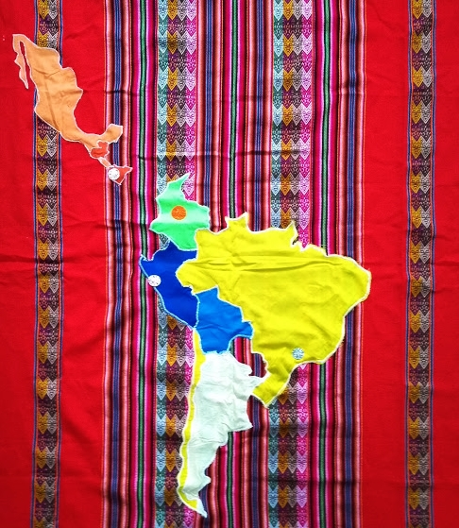

Slide 3
Hilos Conductores 2019:
Los nuevos Objetivos Estratégicos de terre des hommes (tuto)
Los enfoques temáticos de la ORLA (Mila)
Ejes de la Estrategia Regional (tuto)
30 años de la CDN (Mila, William)
Semana Mundial de Jugar – SMJ (Bruna)
Mesas temáticas: articulación temática en proyectos Kofi, en los programas y en la región (Mila/Josi)
#FridaysForFuture (Lilian/Ana Sofia)
Campaña Derechos Ecológicos (Mila)
Alternativas al Desarrollo (tuto)

Slide 4
Hilos Conductores 2019:
Los nuevos Objetivos Estratégicos de terre des hommes (tuto)
Los enfoques temáticos de la ORLA (Mila)
Ejes de la Estrategia Regional (tuto)
30 años de la CDN (Mila, William)
Semana Mundial de Jugar – SMJ (Bruna)
Mesas temáticas: articulación temática en proyectos Kofi, en los programas y en la región (Mila/Josi)
#FridaysForFuture (Lilian/Ana Sofia)
Campaña Derechos Ecológicos (Mila)
Alternativas al Desarrollo (tuto)

Slide 5
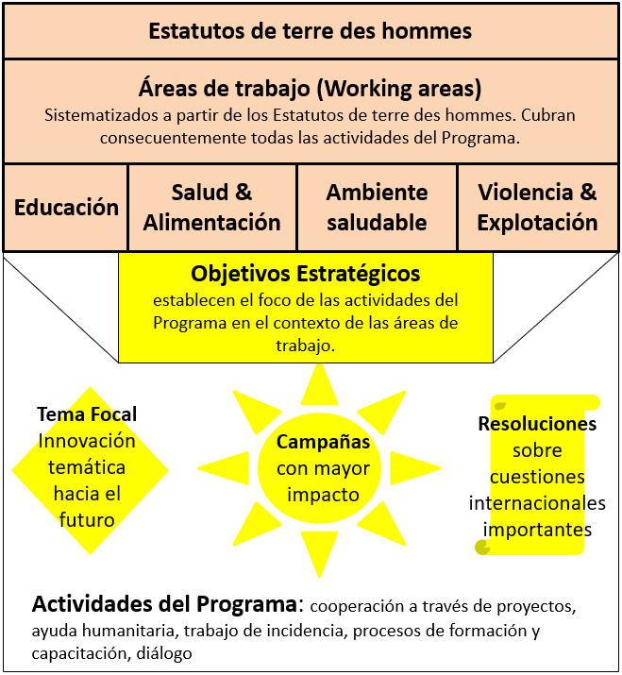

Slide 6
Educación
Salud y Alimentación
Protección contra violência y explotación
Ambiente saludable
Áreas de trabajo tdh
Protección de NNAJ contra violencia, explotación y desplazamiento
Luchando por un ambiente saludable y ecológicamente sostenible para NNAJ
Visión 2027: focus en dos áreas
Espacios seguros
Promoviendo una cultura de paz
Mejorando la atención psicossocial y educativa para NNAJ desplazados forzosamente
Luchando contra las violaciones de derechos basadas en género
Promoviendo el derecho de NNAJ a un ambiente sano y sostenible
Objetivos Estratégicos
2018-2023

Slide 7
Convención de los Derechos del Niño - CDN
Programa Internacional de terre des hommes
Enfoques Temáticos ORLA
Estrategias de Programas y Estrategia Regional
Objetivos Estratégicos
Oficina Regional para Latinoamérica - ORLA
Objetivos de Desarrollo Sostenible - ODS

Slide 8
Las miradas
El camino
El horizonte
Enfoques temáticos
Estratégias de los cuatro Programas y de la Región
Los Objetivos Estratégicos del Programa Internacional

Slide 9
El horizonte
Los Objetivos Estratégicos del Programa Internacional

Slide 10
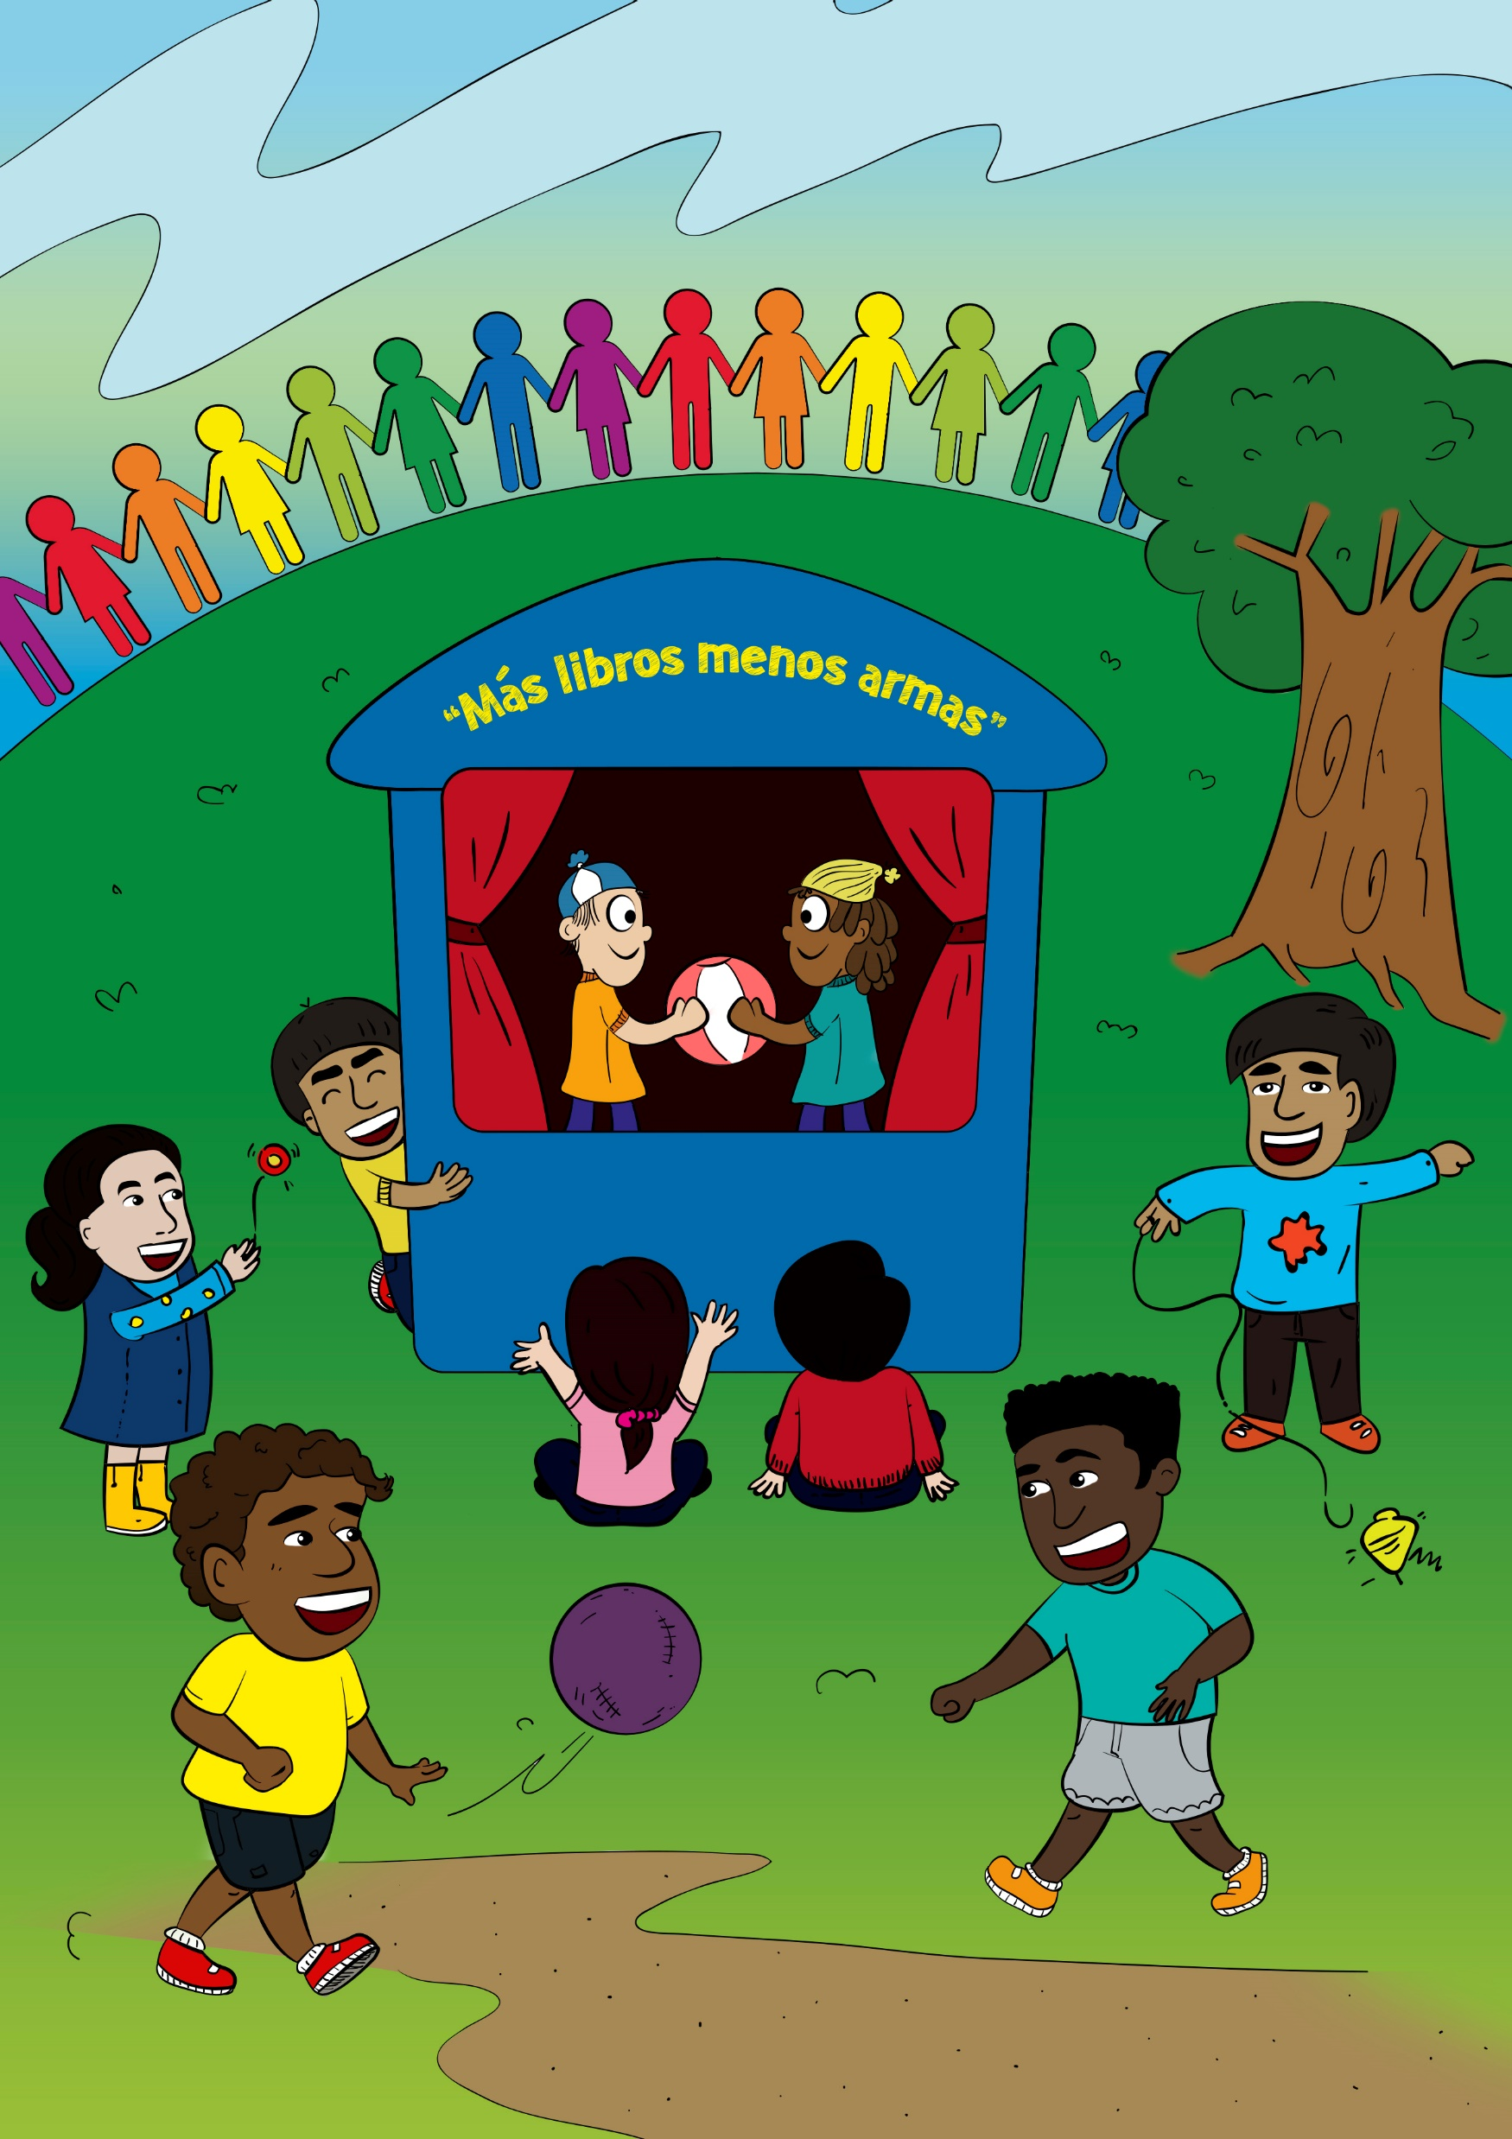
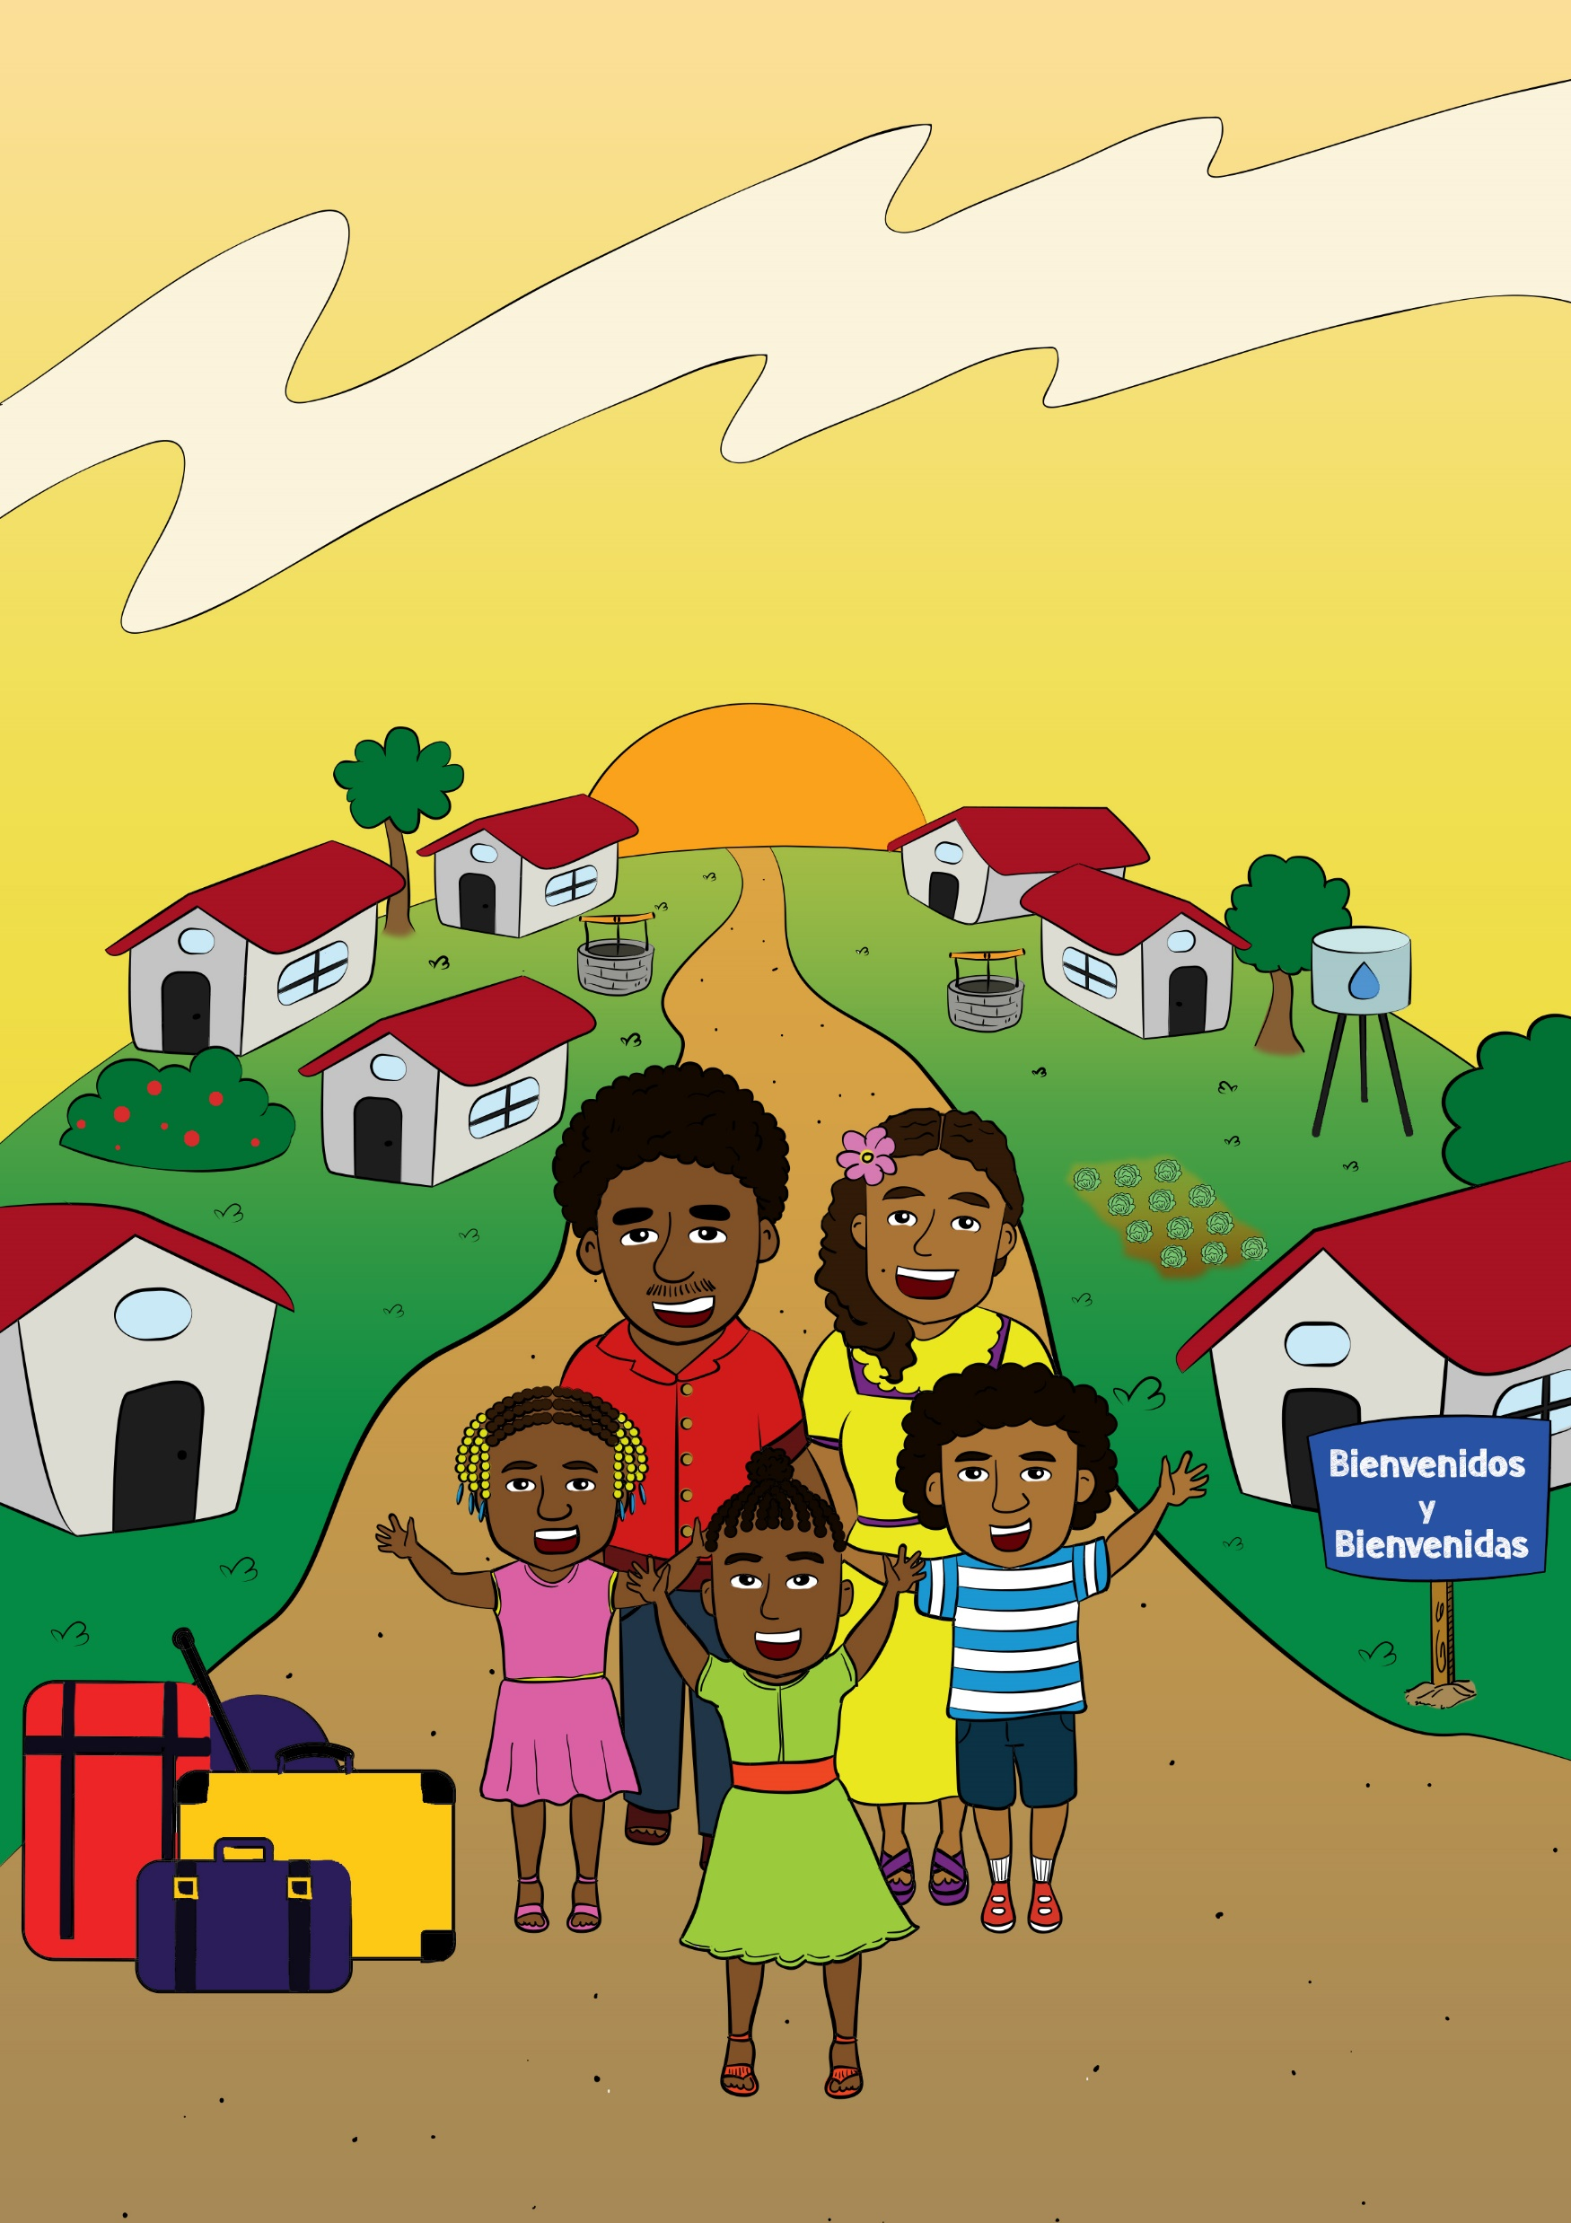
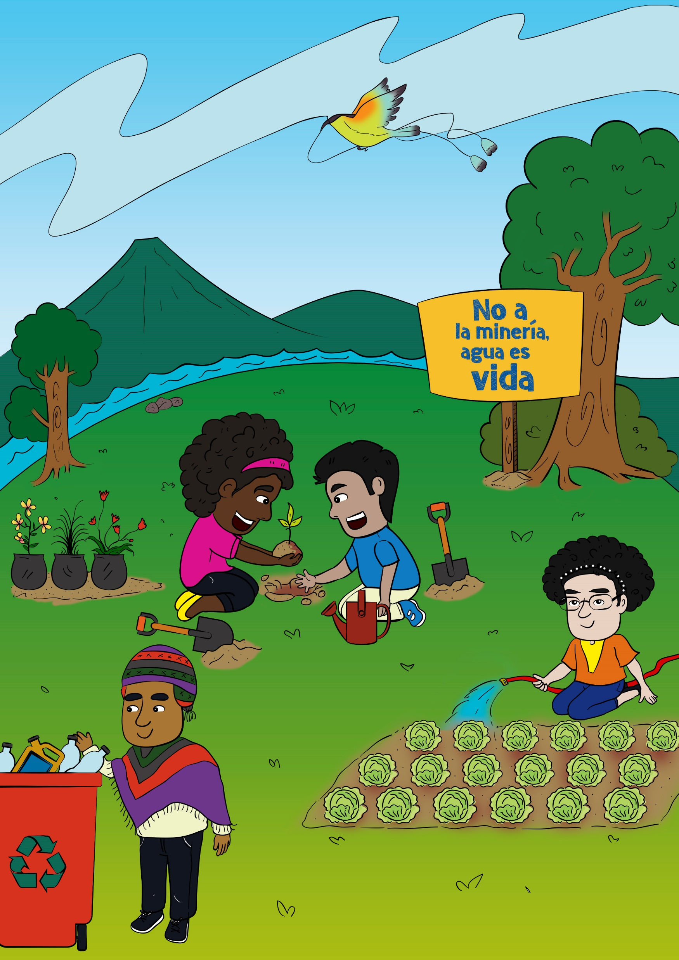
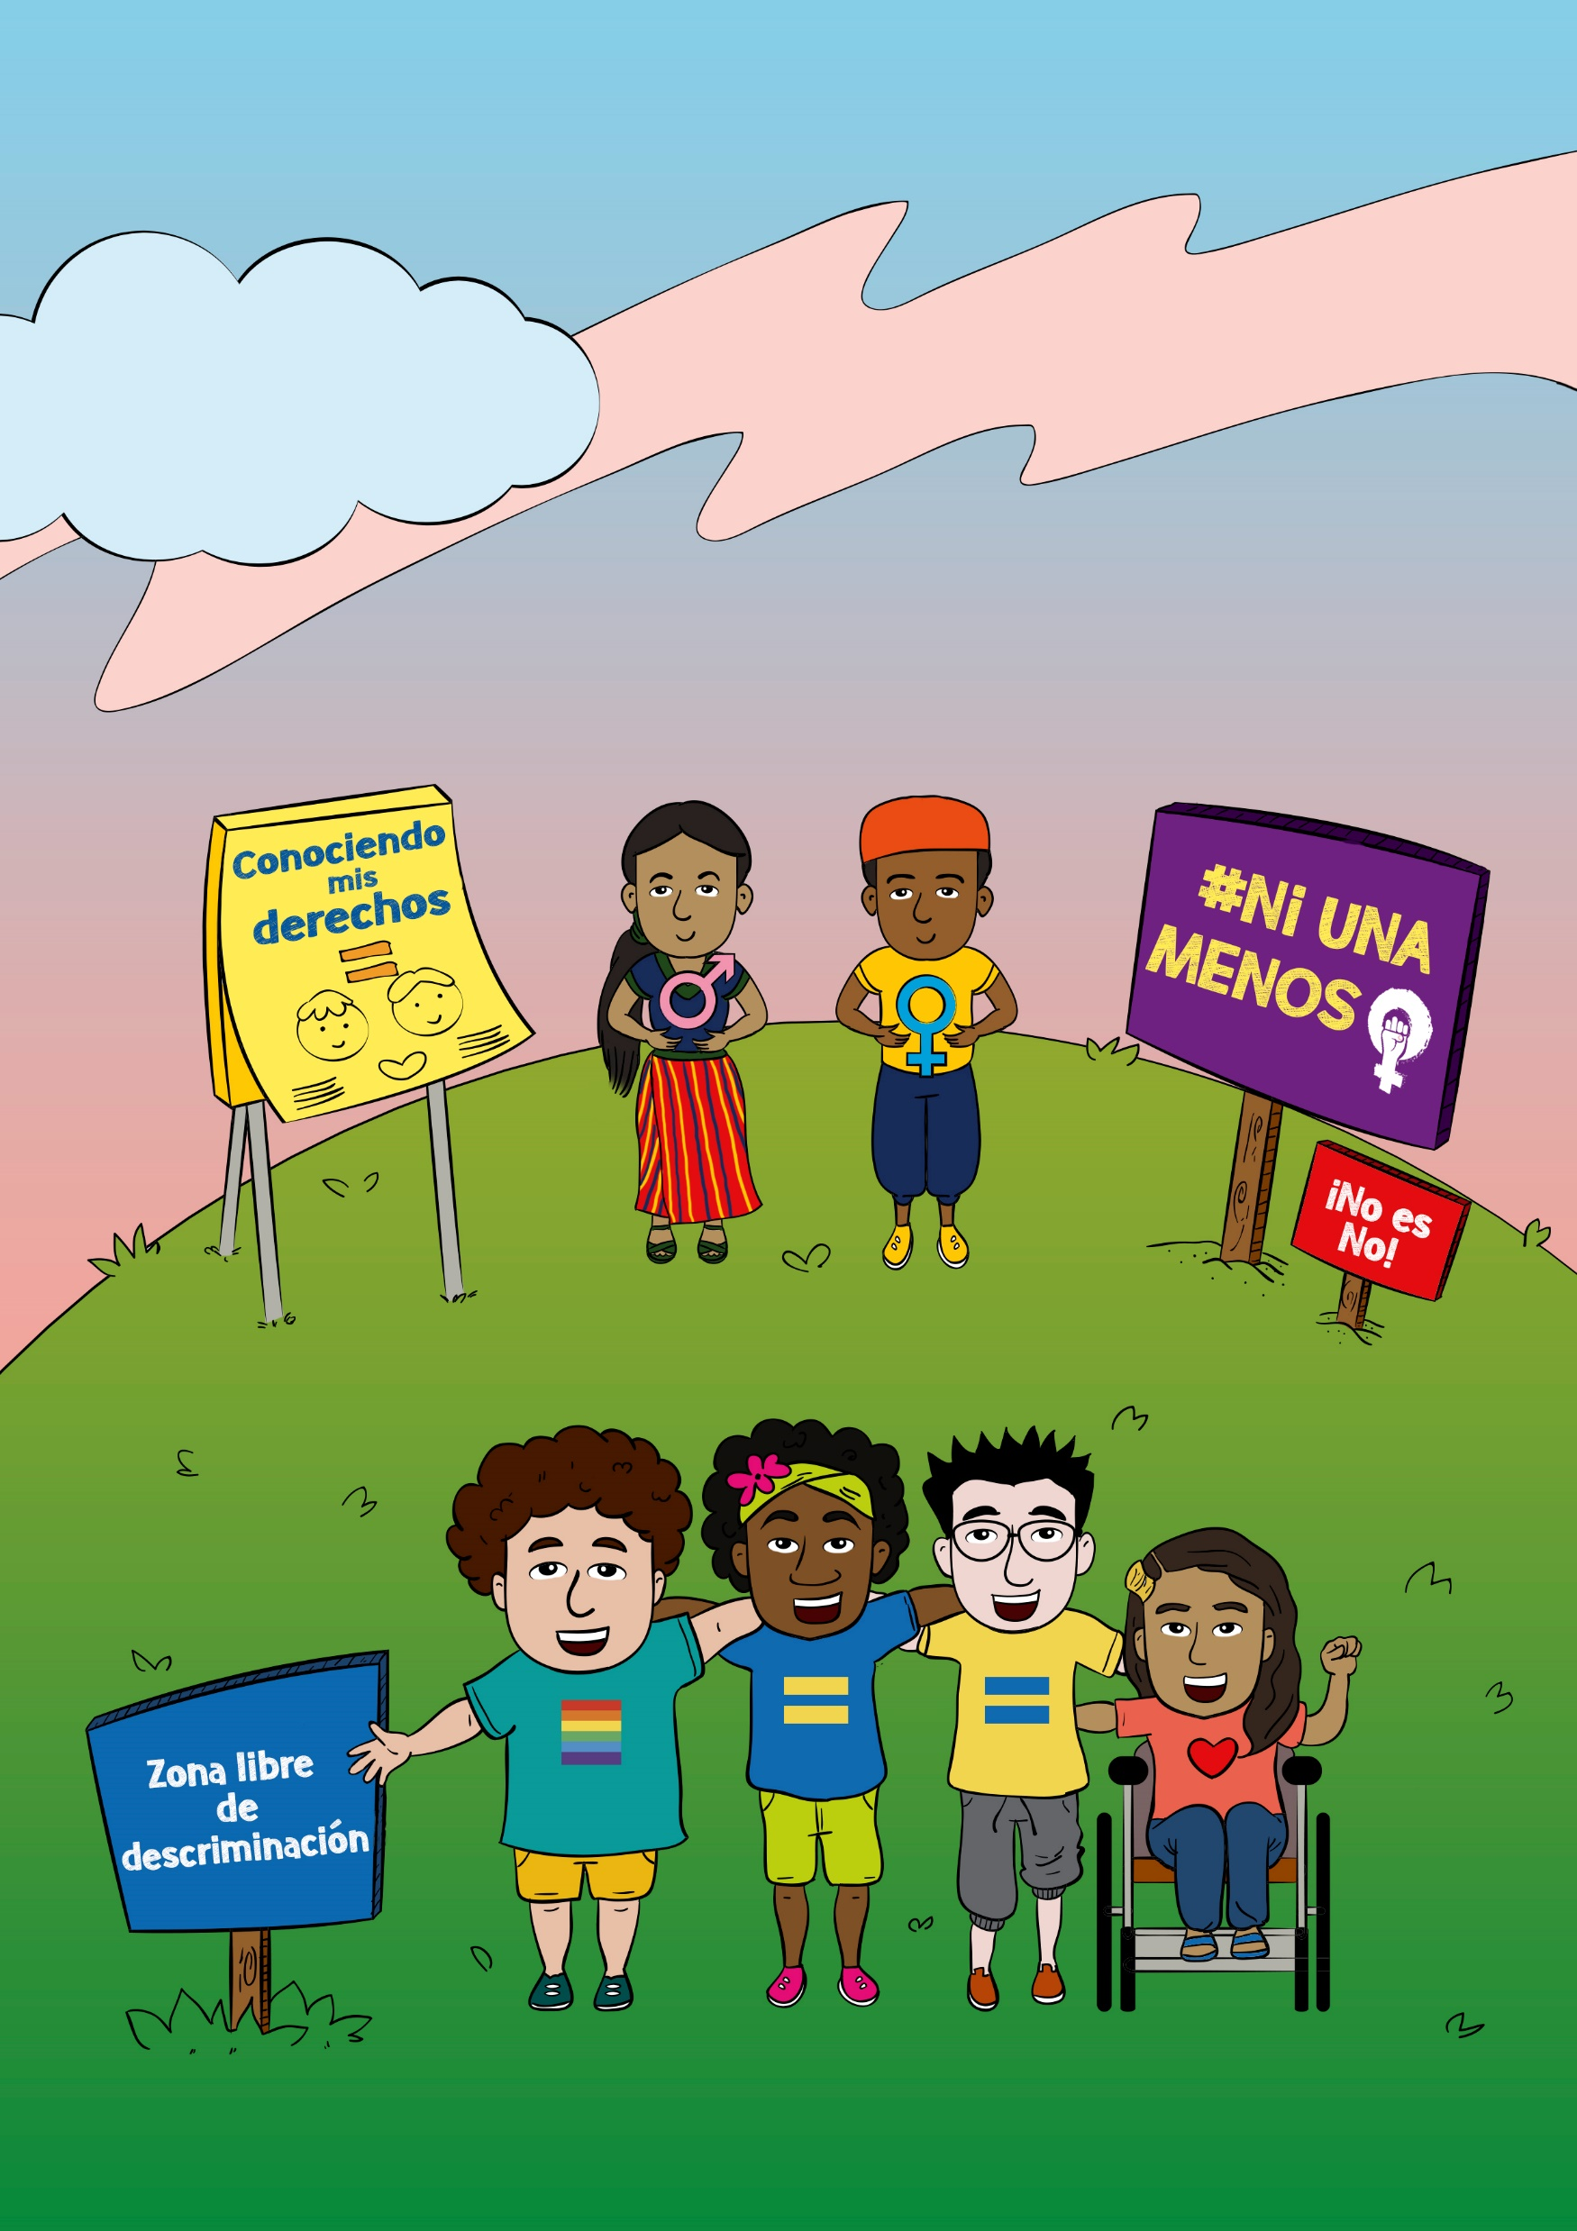
Los Objetivos Estratégicos del Programa Internacional
Objetivos Estratégico 1: Promoviendo una cultura de paz
Objetivos Estratégico 2: Mejorando la atención psicosocial y educativa para niñas, niños, adolescentes y jóvenes desplazados forzosamente
Objetivos Estratégico 3: Promoviendo el derecho de la niñez y adolescencia a un ambiente sano y sostenible
Objetivos Estratégico 4: Luchando contra las violaciones de derechos basadas en género

Slide 11
Los Objetivos Estratégicos del Programa Internacional
Tema Focal:
Alternativa al Desarrollo
Campaña Conjunta: Promoviendo los derechos ambientales de la niñez

Slide 12
Hilos Conductores 2019:
Los nuevos Objetivos Estratégicos de terre des hommes (tuto)
Los enfoques temáticos de la ORLA (Mila/tuto)
Ejes de la Estrategia Regional (tuto)
30 años de la CDN (Mila, William)
Semana Mundial de Jugar – SMJ (Bruna)
Mesas temáticas: articulación temática en proyectos Kofi, en los programas y en la región (Mila/Josi)
#FridaysForFuture (Lilian/Ana Sofia)
Campaña Derechos Ecológicos (Mila)
Alternativas al Desarrollo (tuto)

Slide 13
Las miradas
El camino
El horizonte
Enfoques temáticos
Estratégias de los cuatro Programas y de la Región
Los Objetivos Estratégicos del Programa Internacional

Slide 14
Las miradas
Enfoques temáticos

Slide 15
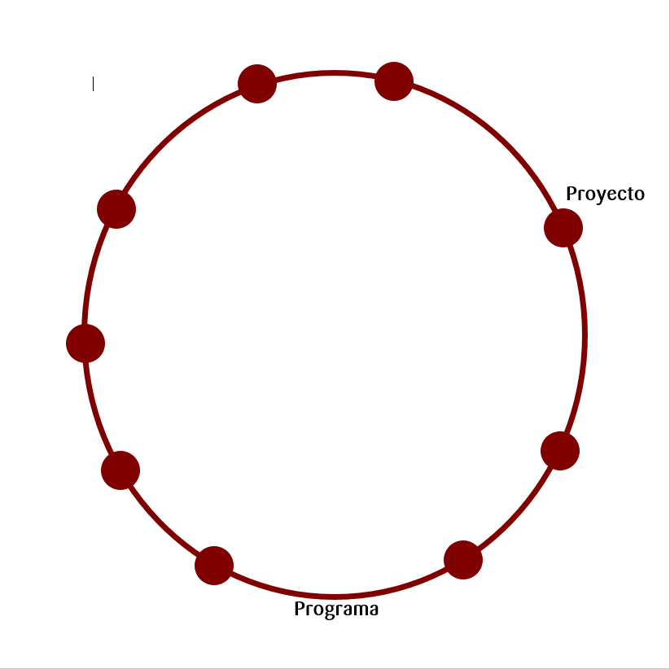
Los Enfoques temáticos desde la ORLA

Slide 16
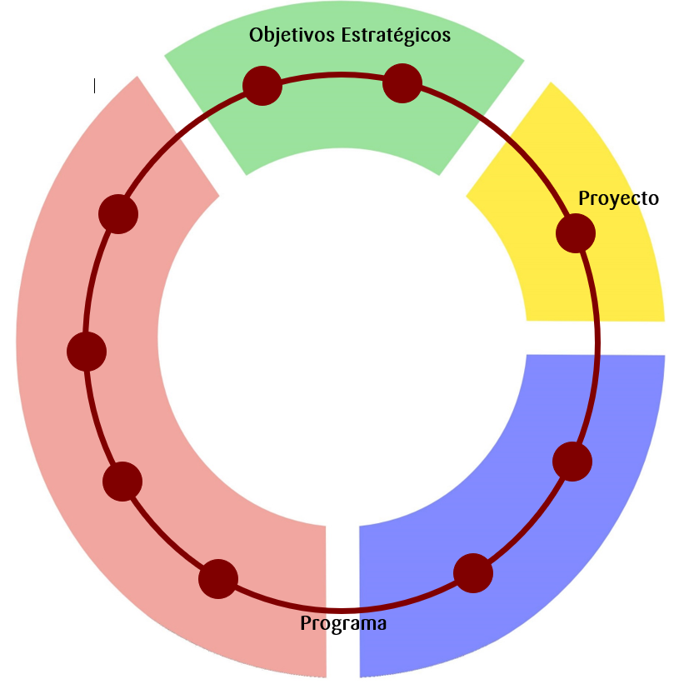
Los Enfoques temáticos desde la ORLA

Slide 17
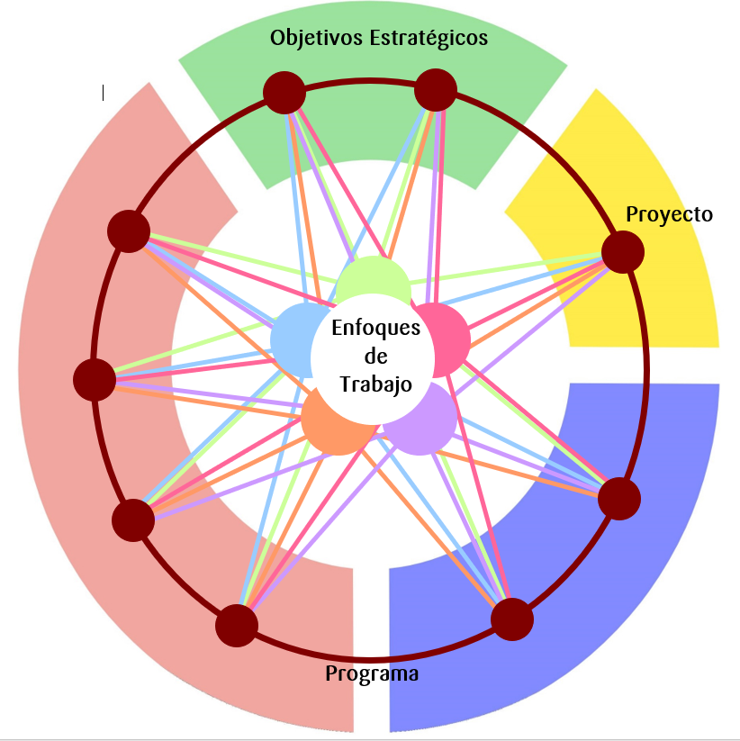
Los Enfoques temáticos desde la ORLA

Slide 18
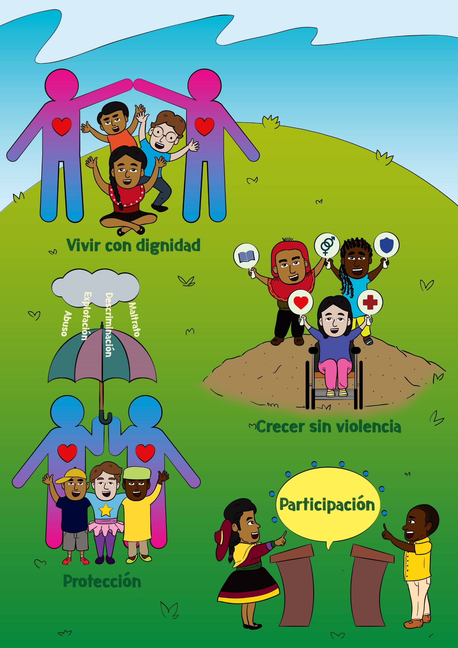
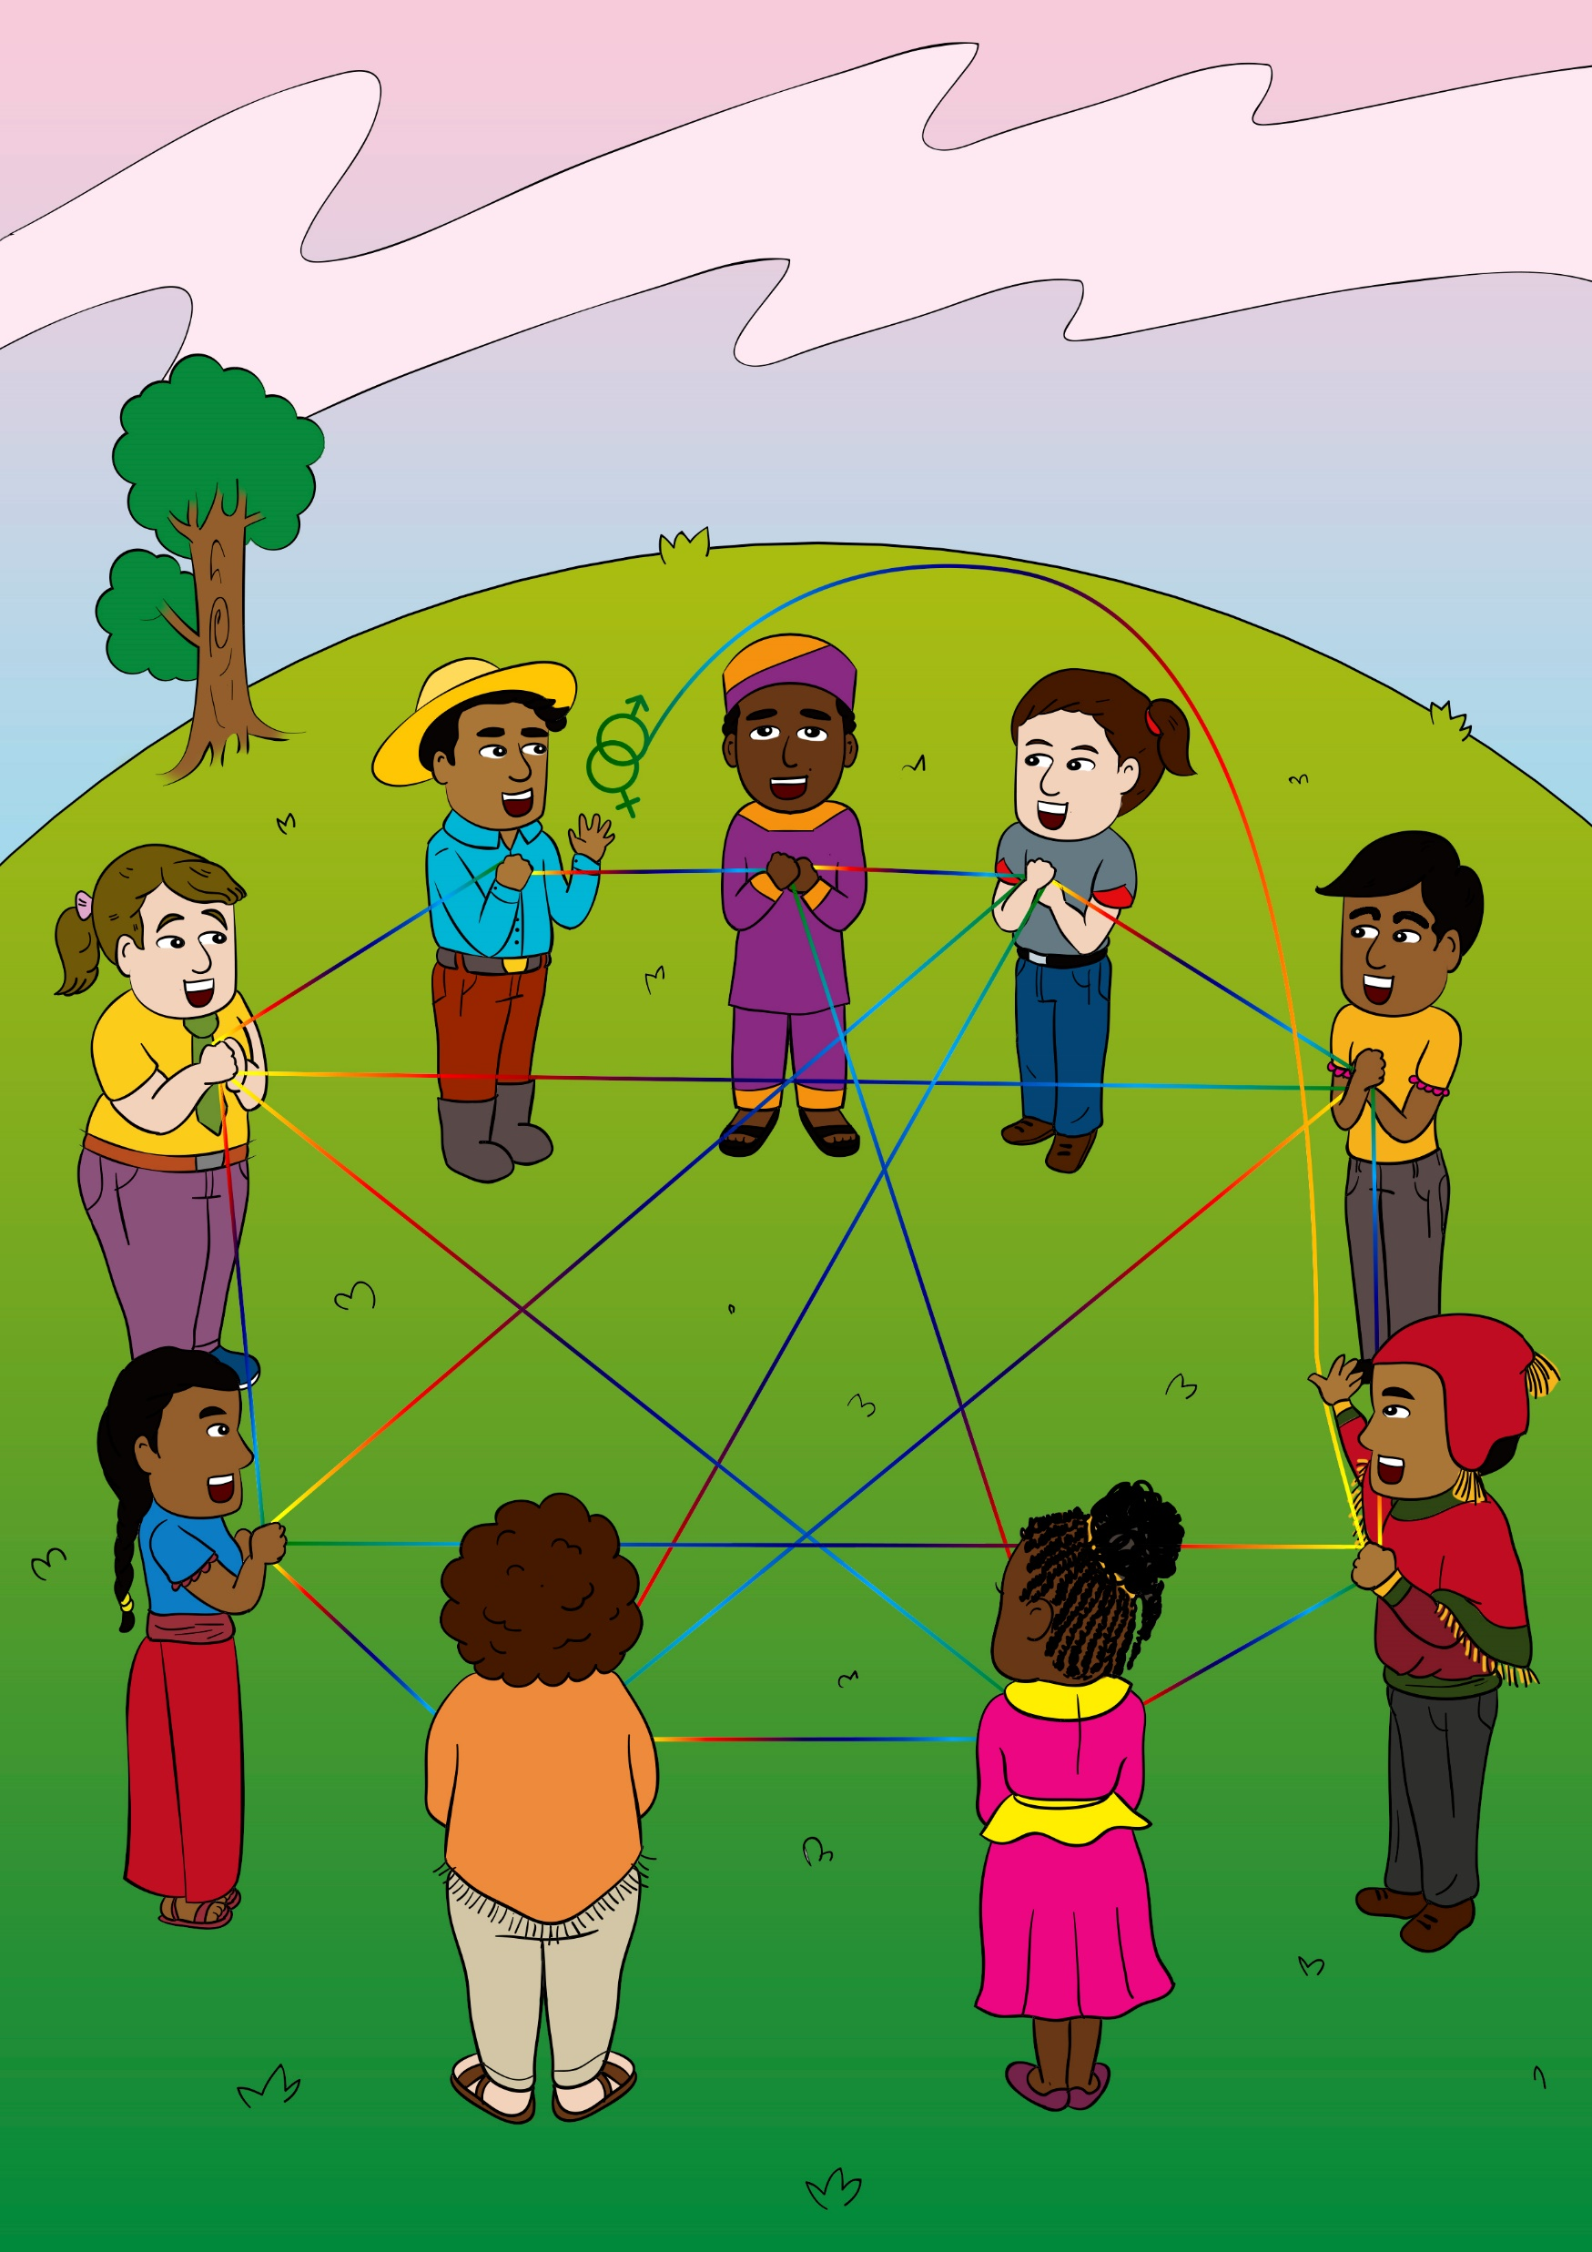
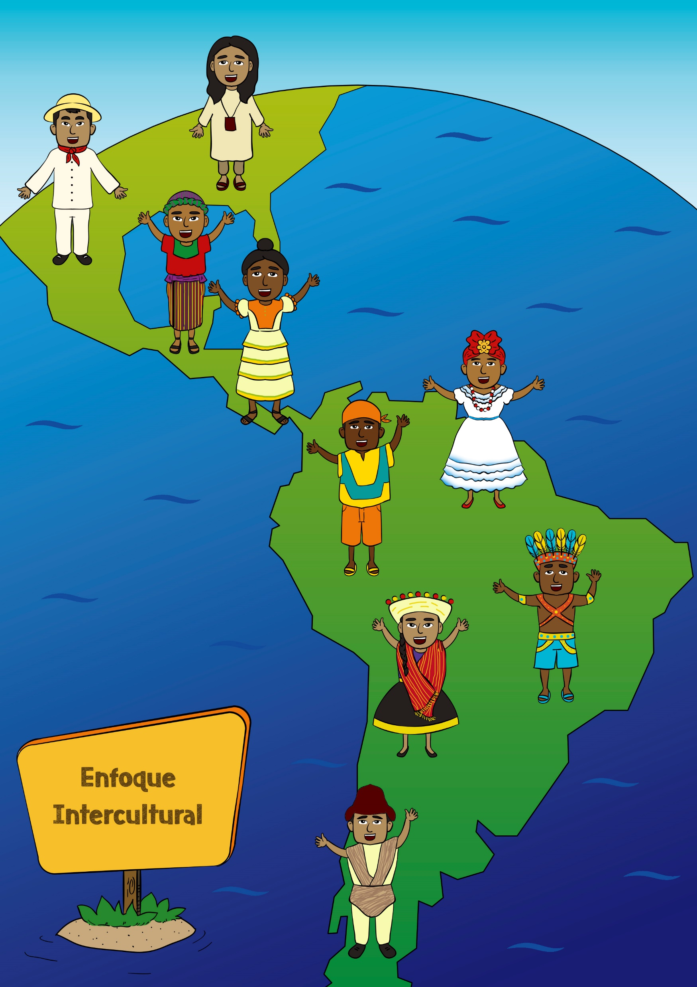
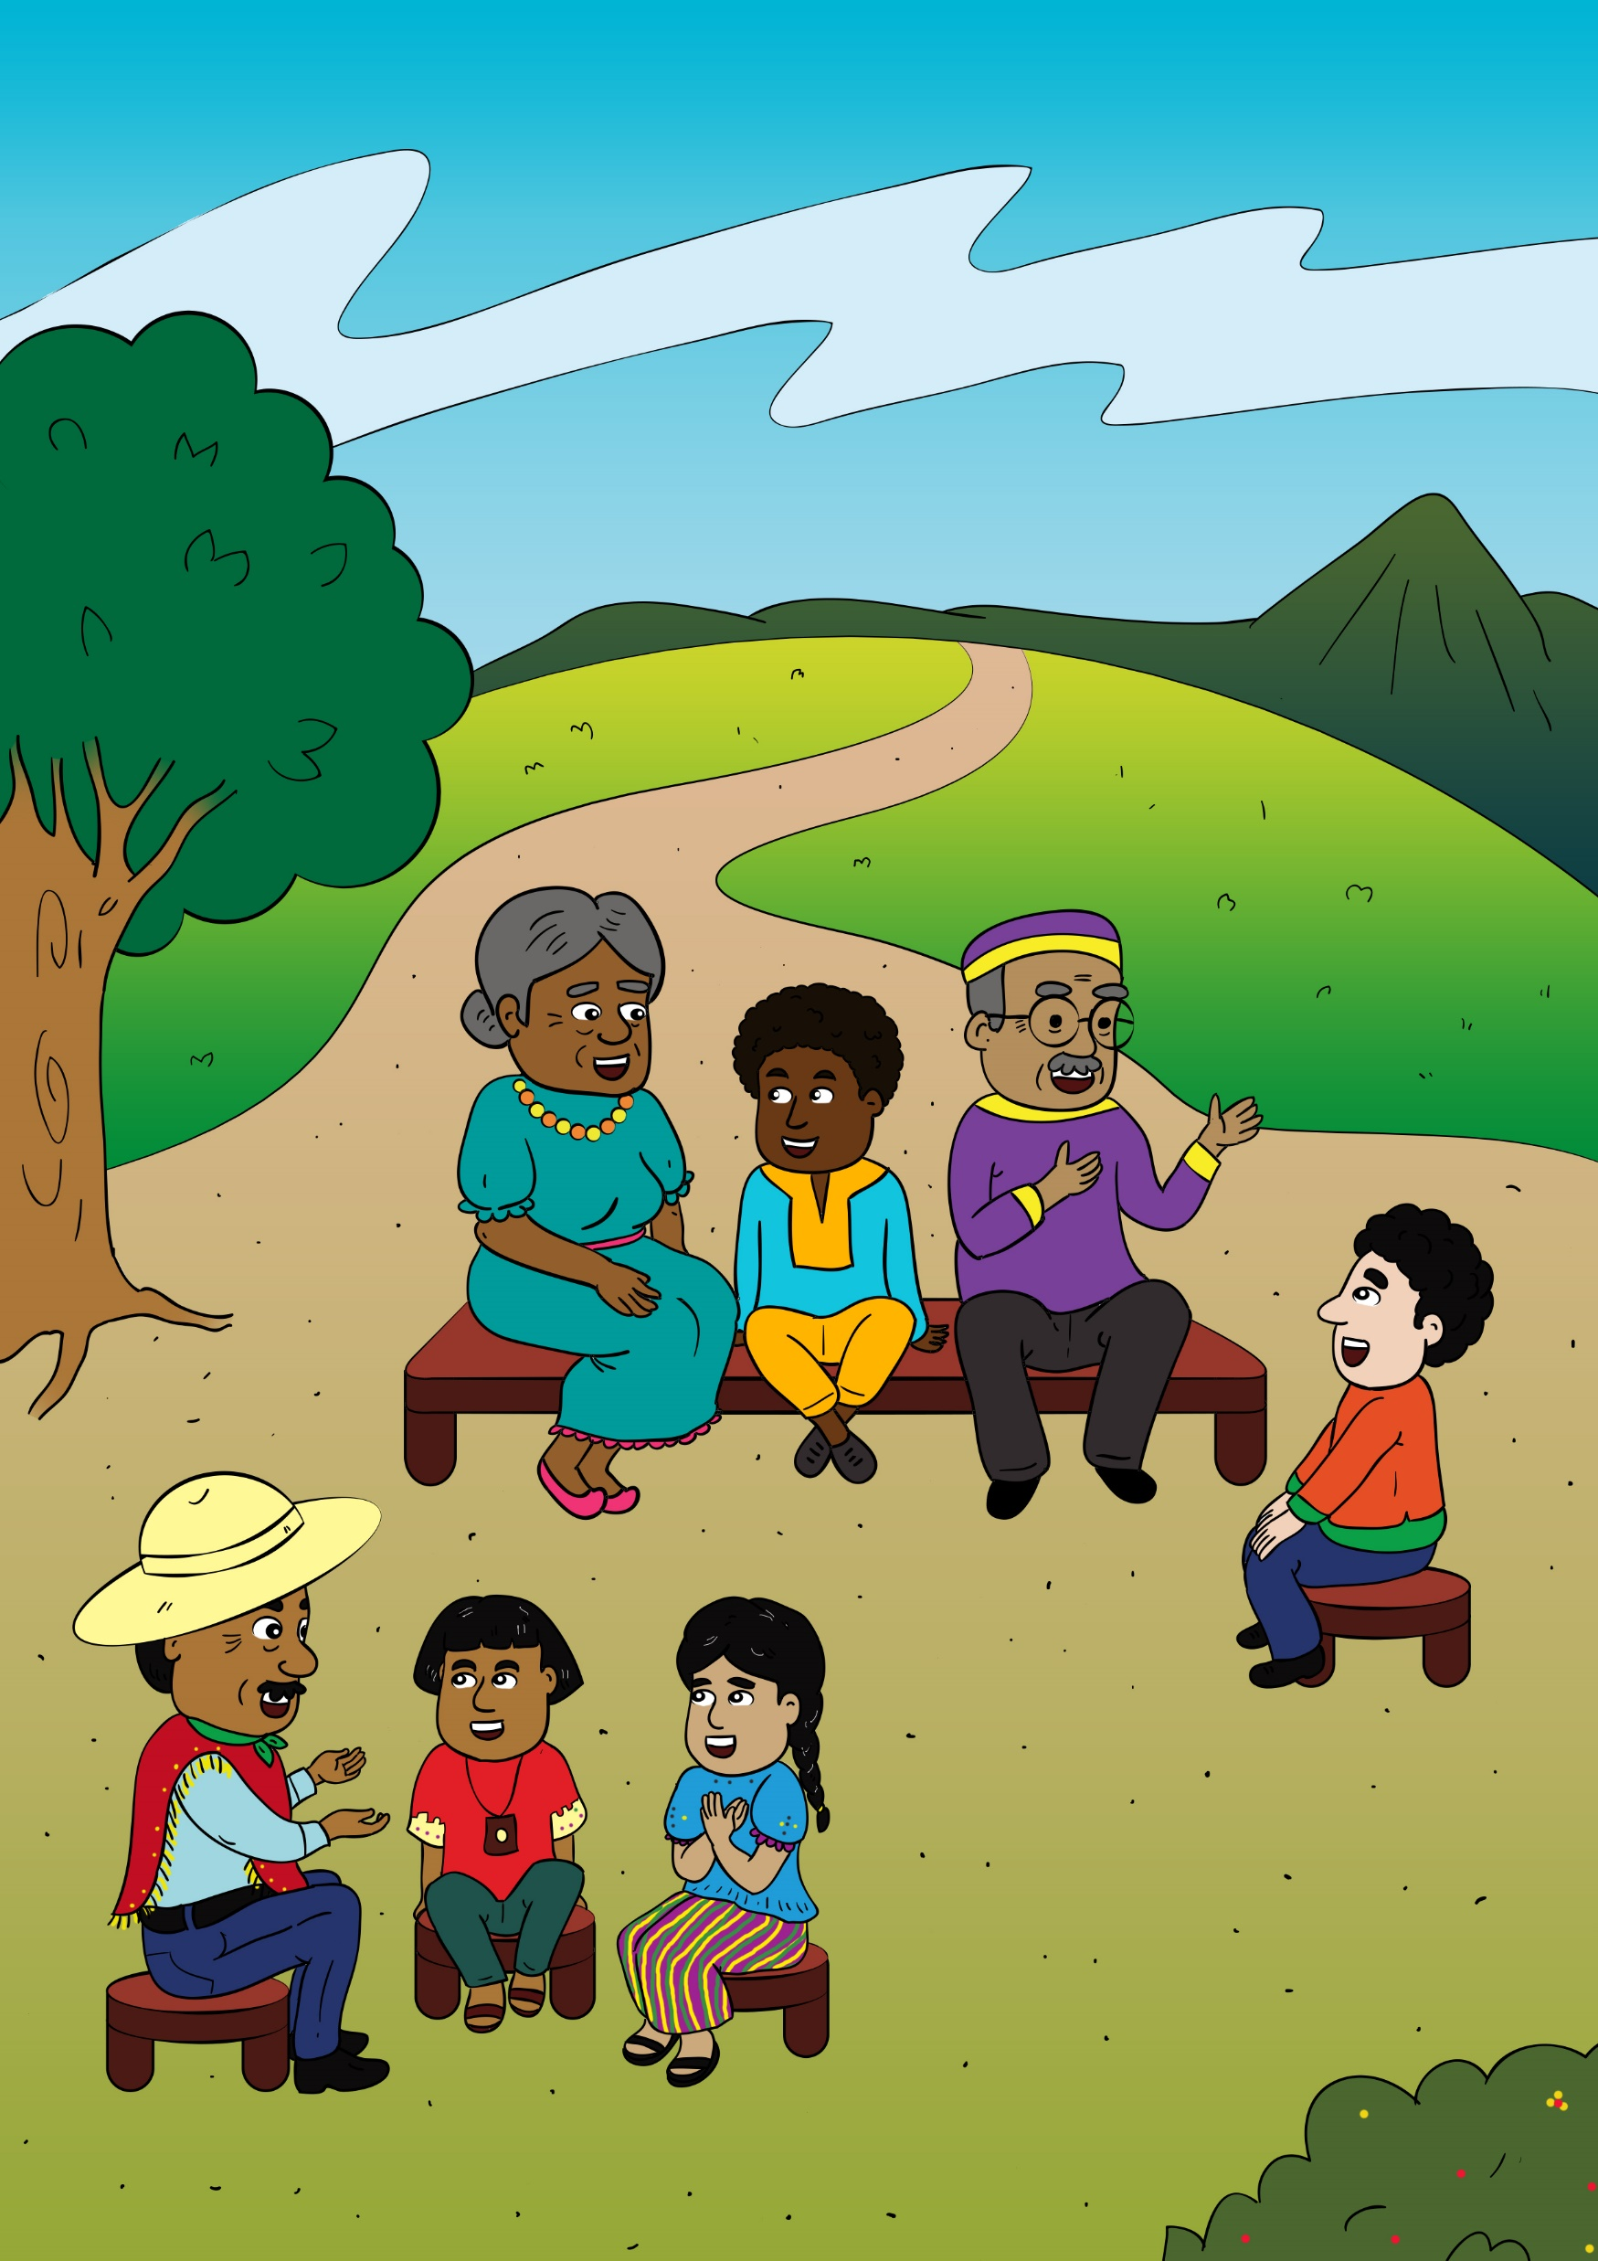
Los Enfoques temáticos desde la ORLA
Enfoque de Derechos
Enfoque de Género
Enfoque Ecológico-Ambiental
Enfoque Intercultural
Enfoque Intergeneracional

Slide 19
Los Enfoques temáticos desde la ORLA
Enfoque de Género

Slide 20
Hilos Conductores 2019:
Los nuevos Objetivos Estratégicos de terre des hommes (tuto)
Los enfoques temáticos de la ORLA (Mila)
Ejes de la Estrategia Regional (tuto)
30 años de la CDN (Mila, William)
Semana Mundial de Jugar – SMJ (Bruna)
Mesas temáticas: articulación temática en proyectos Kofi, en los programas y en la región (Mila/Josi)
#FridaysForFuture (Lilian/Ana Sofia)
Campaña Derechos Ecológicos (Mila)
Alternativas al Desarrollo (tuto)

Slide 21
Las miradas
El camino
El horizonte
Enfoques temáticos
Estratégias de los cuatro Programas y de la Región
Los Objetivos Estratégicos del Programa Internacional

Slide 22
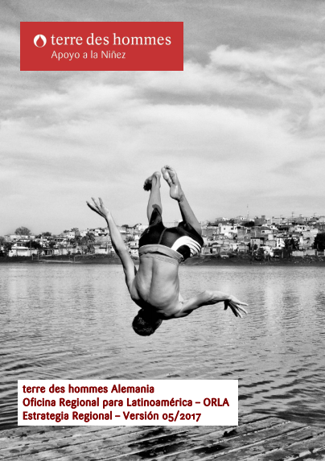
El camino
Estrategias de los cuatro Programas y de la Región

Slide 23
Estrategia Regional ORLA
Proyectos y programas cohesionados con los objetivos estratégicos de tdh articulan contribuciones efectivas para el alcance de los mismos
Espacios de codecisión de las plataformas y redes de jóvenes, como espacios políticos de diálogo para una acción estratégica conjunta con las copartes y NNAJ
Alianzas efectivas en el marco de la TDHIF en la gestión de proyectos estratégicos y de programas específicos
Alternativas de captación de fondos en Latinoamérica para suplir la tendencia de reducción de inversiones en la región

Slide 24
Hilos Conductores 2019:
Los nuevos Objetivos Estratégicos de terre des hommes (tuto)
Los enfoques temáticos de la ORLA (Mila)
Ejes de la Estrategia Regional (tuto)
30 años de la CDN (Mila, William)
Semana Mundial de Jugar – SMJ (Bruna)
Mesas temáticas: articulación temática en proyectos Kofi, en los programas y en la región (Mila/Josi)
#FridaysForFuture (Lilian/Ana Sofia)
Campaña Derechos Ecológicos (Mila)
Alternativas al Desarrollo (tuto)

Slide 26
1989:
Convención de los Derechos del Niño
1967
1976
1985
1995
2000
2005
2010
2015
2019
2010:
ORA se transforma en ORAS
2015:
ORAS y ORAC se transforman en la ORLA
Años 70:
Primeros proyectos en Latinoamérica
1993:
ORA en Cochabamba,
Oficinas en Bolivia, Perú y Chile
2001:
ORAC en Manágua
1994:
Campaña KIKO
“Dar una voz a los niños es hacer protagonismo”
1999:
Participar es bien chévere
Consulta regional sobre partcipación
2004:
Culturas e Infancias
Niñez y diversidad cultural
2009:
Qué es eso de participar?
Sistematización sobre los procesos de participación de NNA de la región andina
2014:
Auditoria Social
De Niños, Niñas y Adolescentes
Es tiempo de derechos?
2019:
Diagnóstico (Proyecto Regional)
NNAJ reflexionan sobre violaciones de derechos basadas em género

Slide 27
2019: 30 años de la CDN (William)
El proceso en Colombia
La idea del uso del logo
Procesos en los otros Programas?

Slide 28
Hilos Conductores 2019:
Los nuevos Objetivos Estratégicos de terre des hommes (tuto)
Los enfoques temáticos de la ORLA (Mila)
Ejes de la Estrategia Regional (tuto)
30 años de la CDN (Mila, William)
Semana Mundial de Jugar – SMJ (Bruna)
Mesas temáticas: articulación temática en proyectos Kofi, en los programas y en la región (Mila/Josi)
#FridaysForFuture (Lilian/Ana Sofia)
Campaña Derechos Ecológicos (Mila)
Alternativas al Desarrollo (tuto)

Slide 32
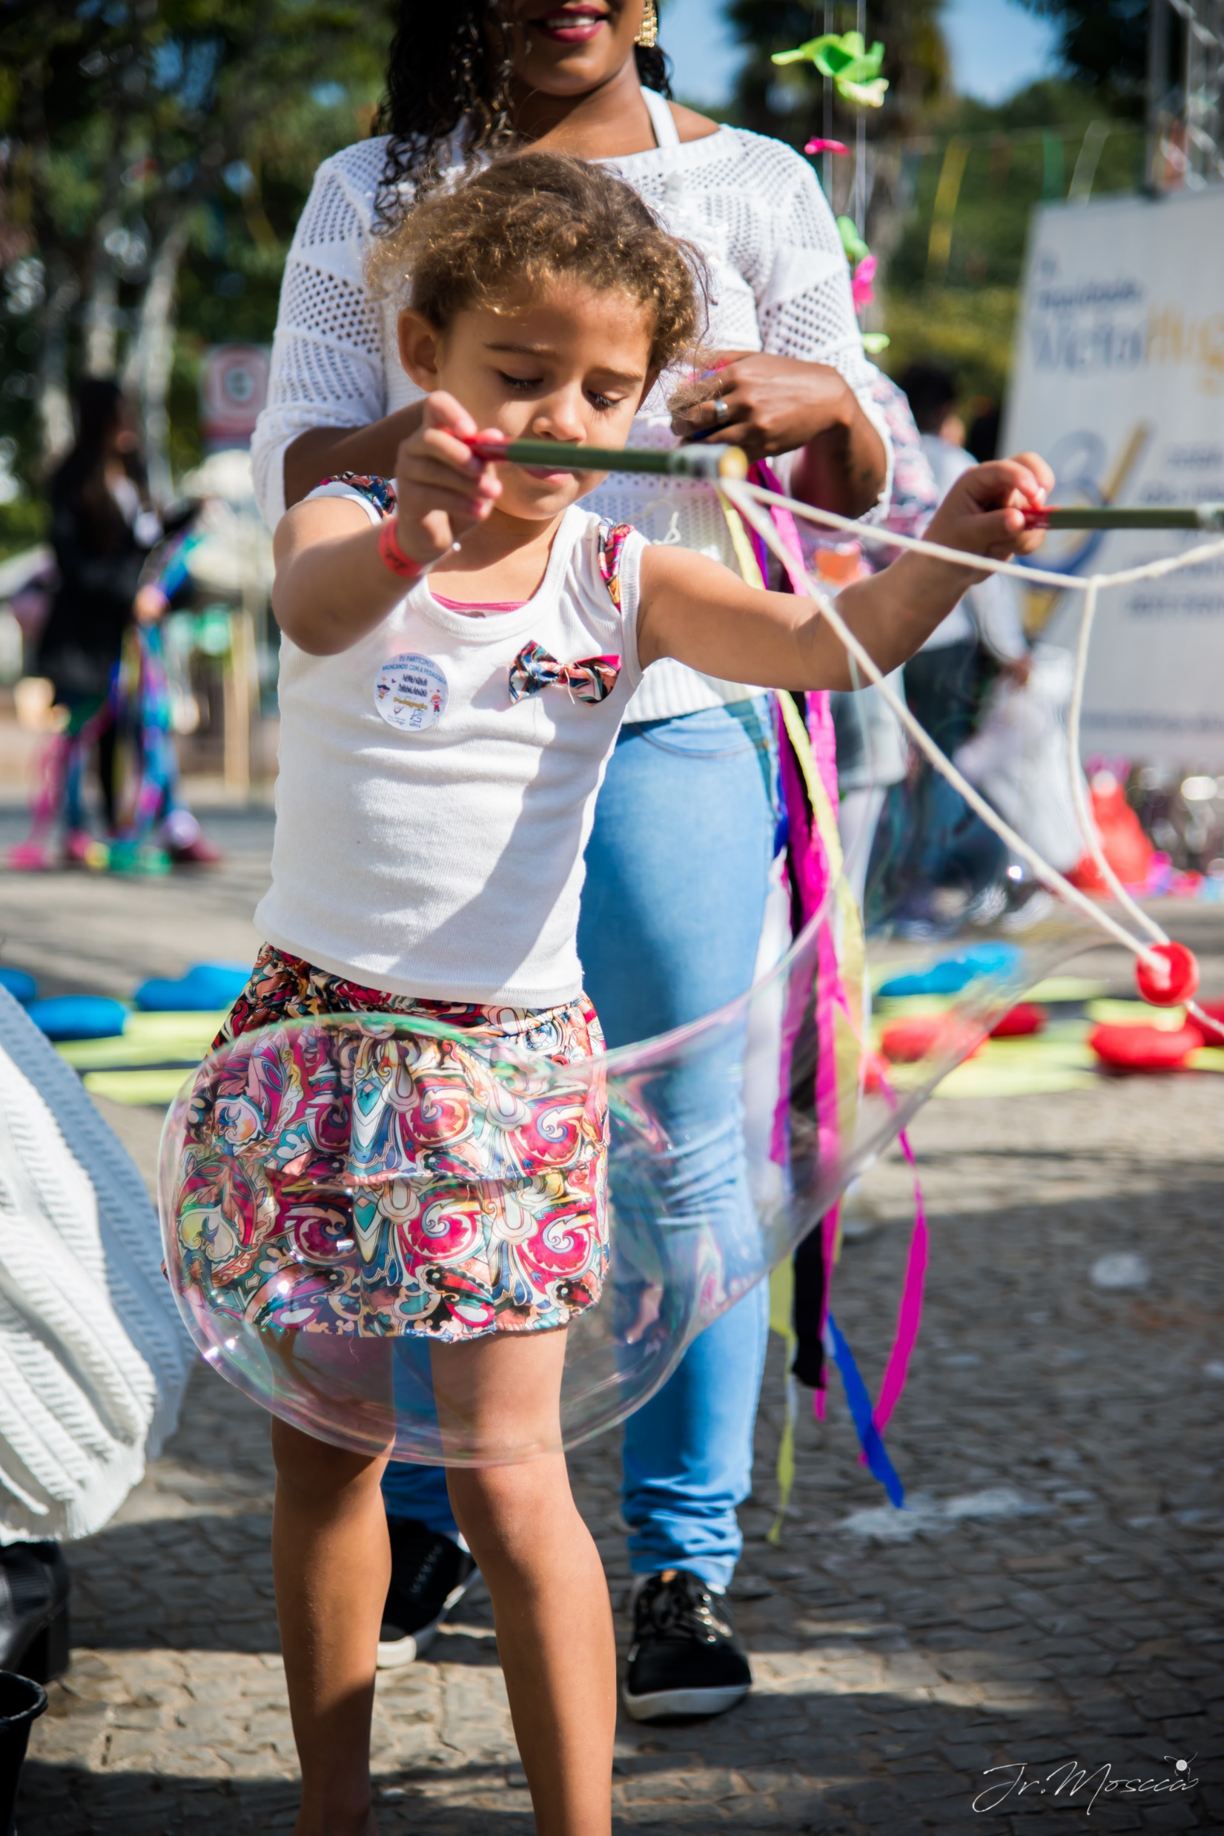
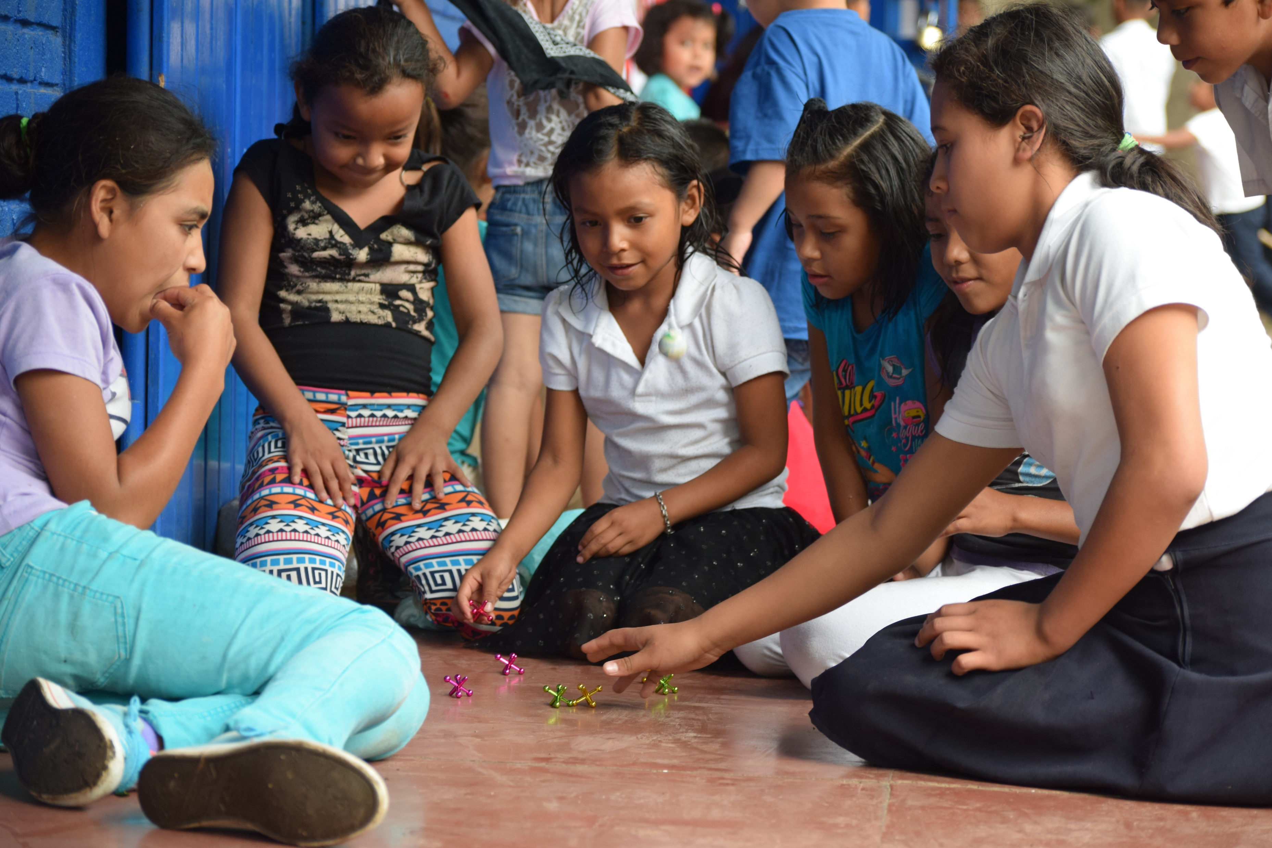
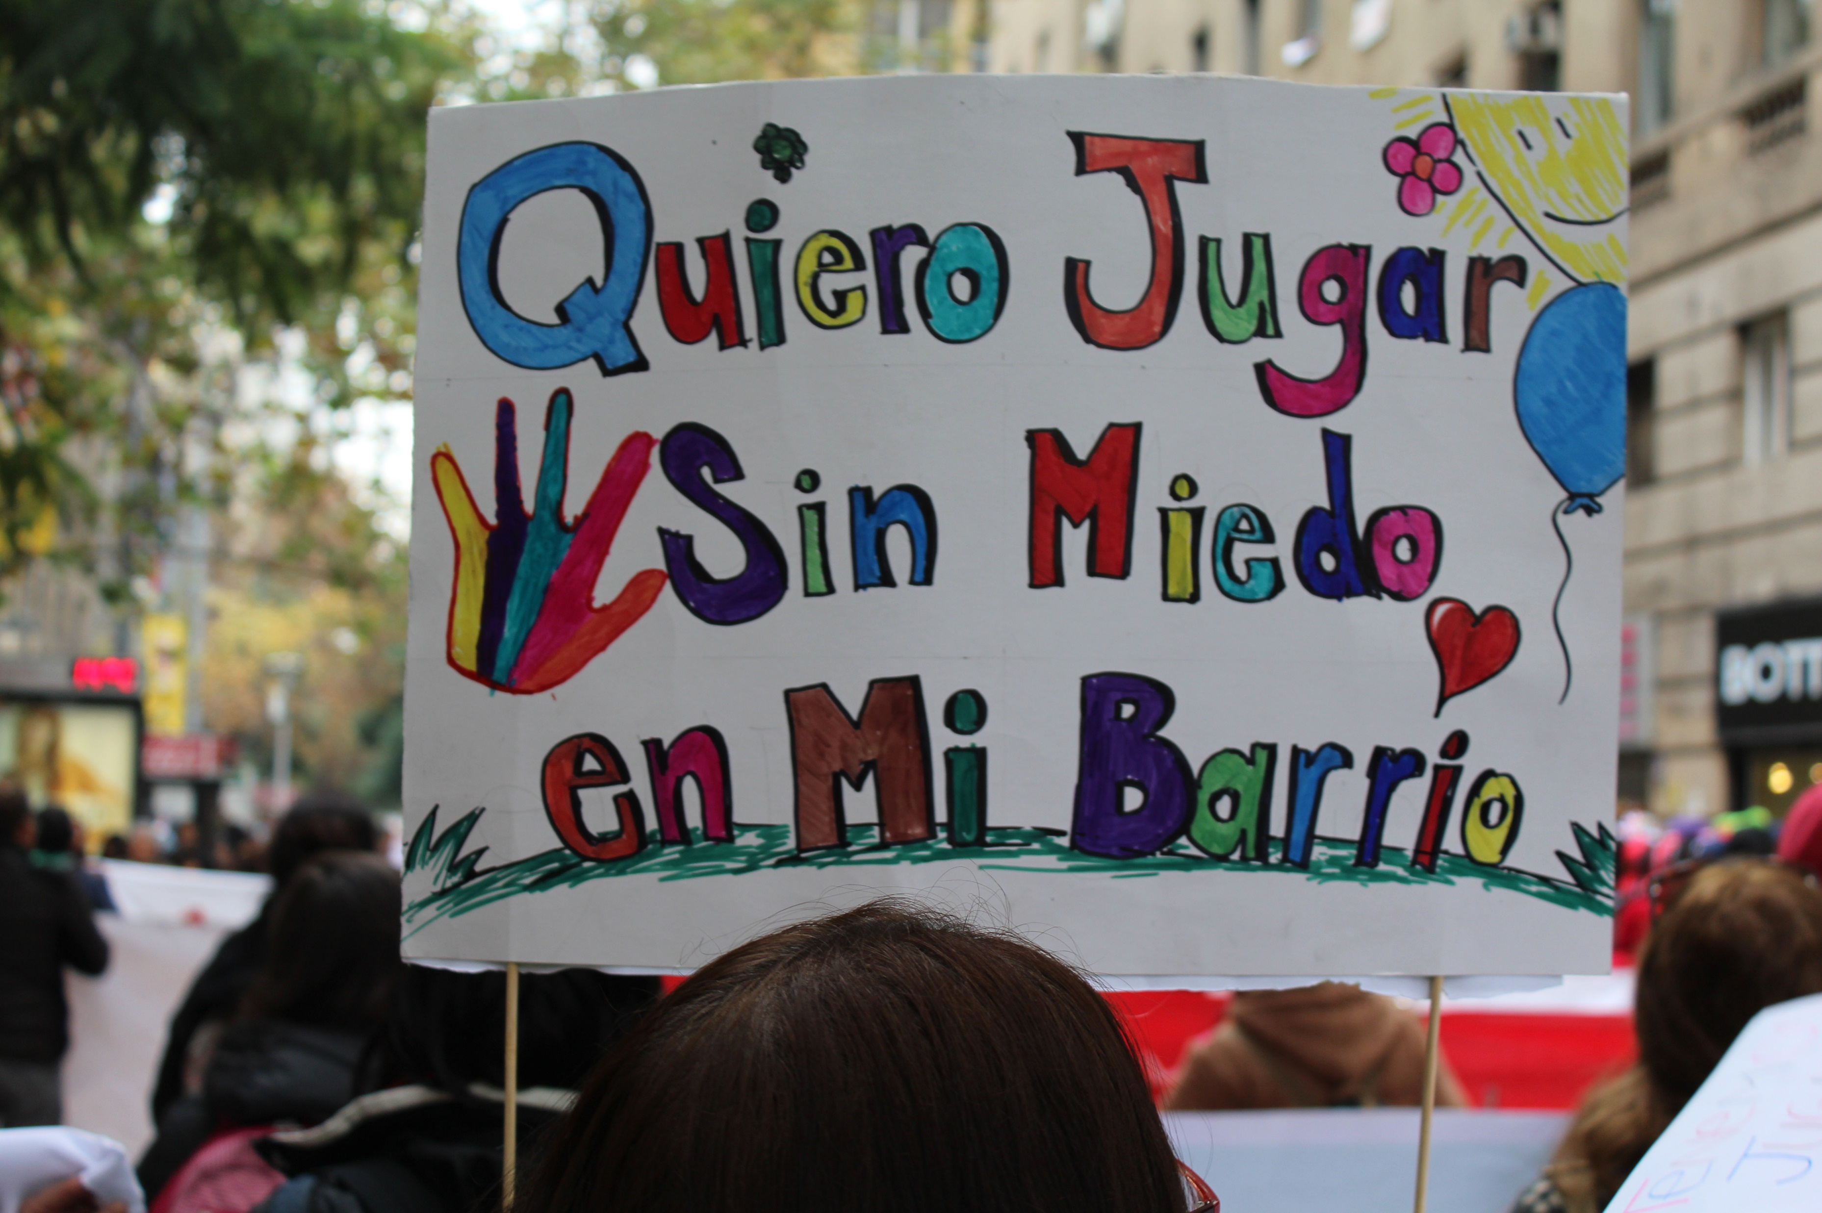
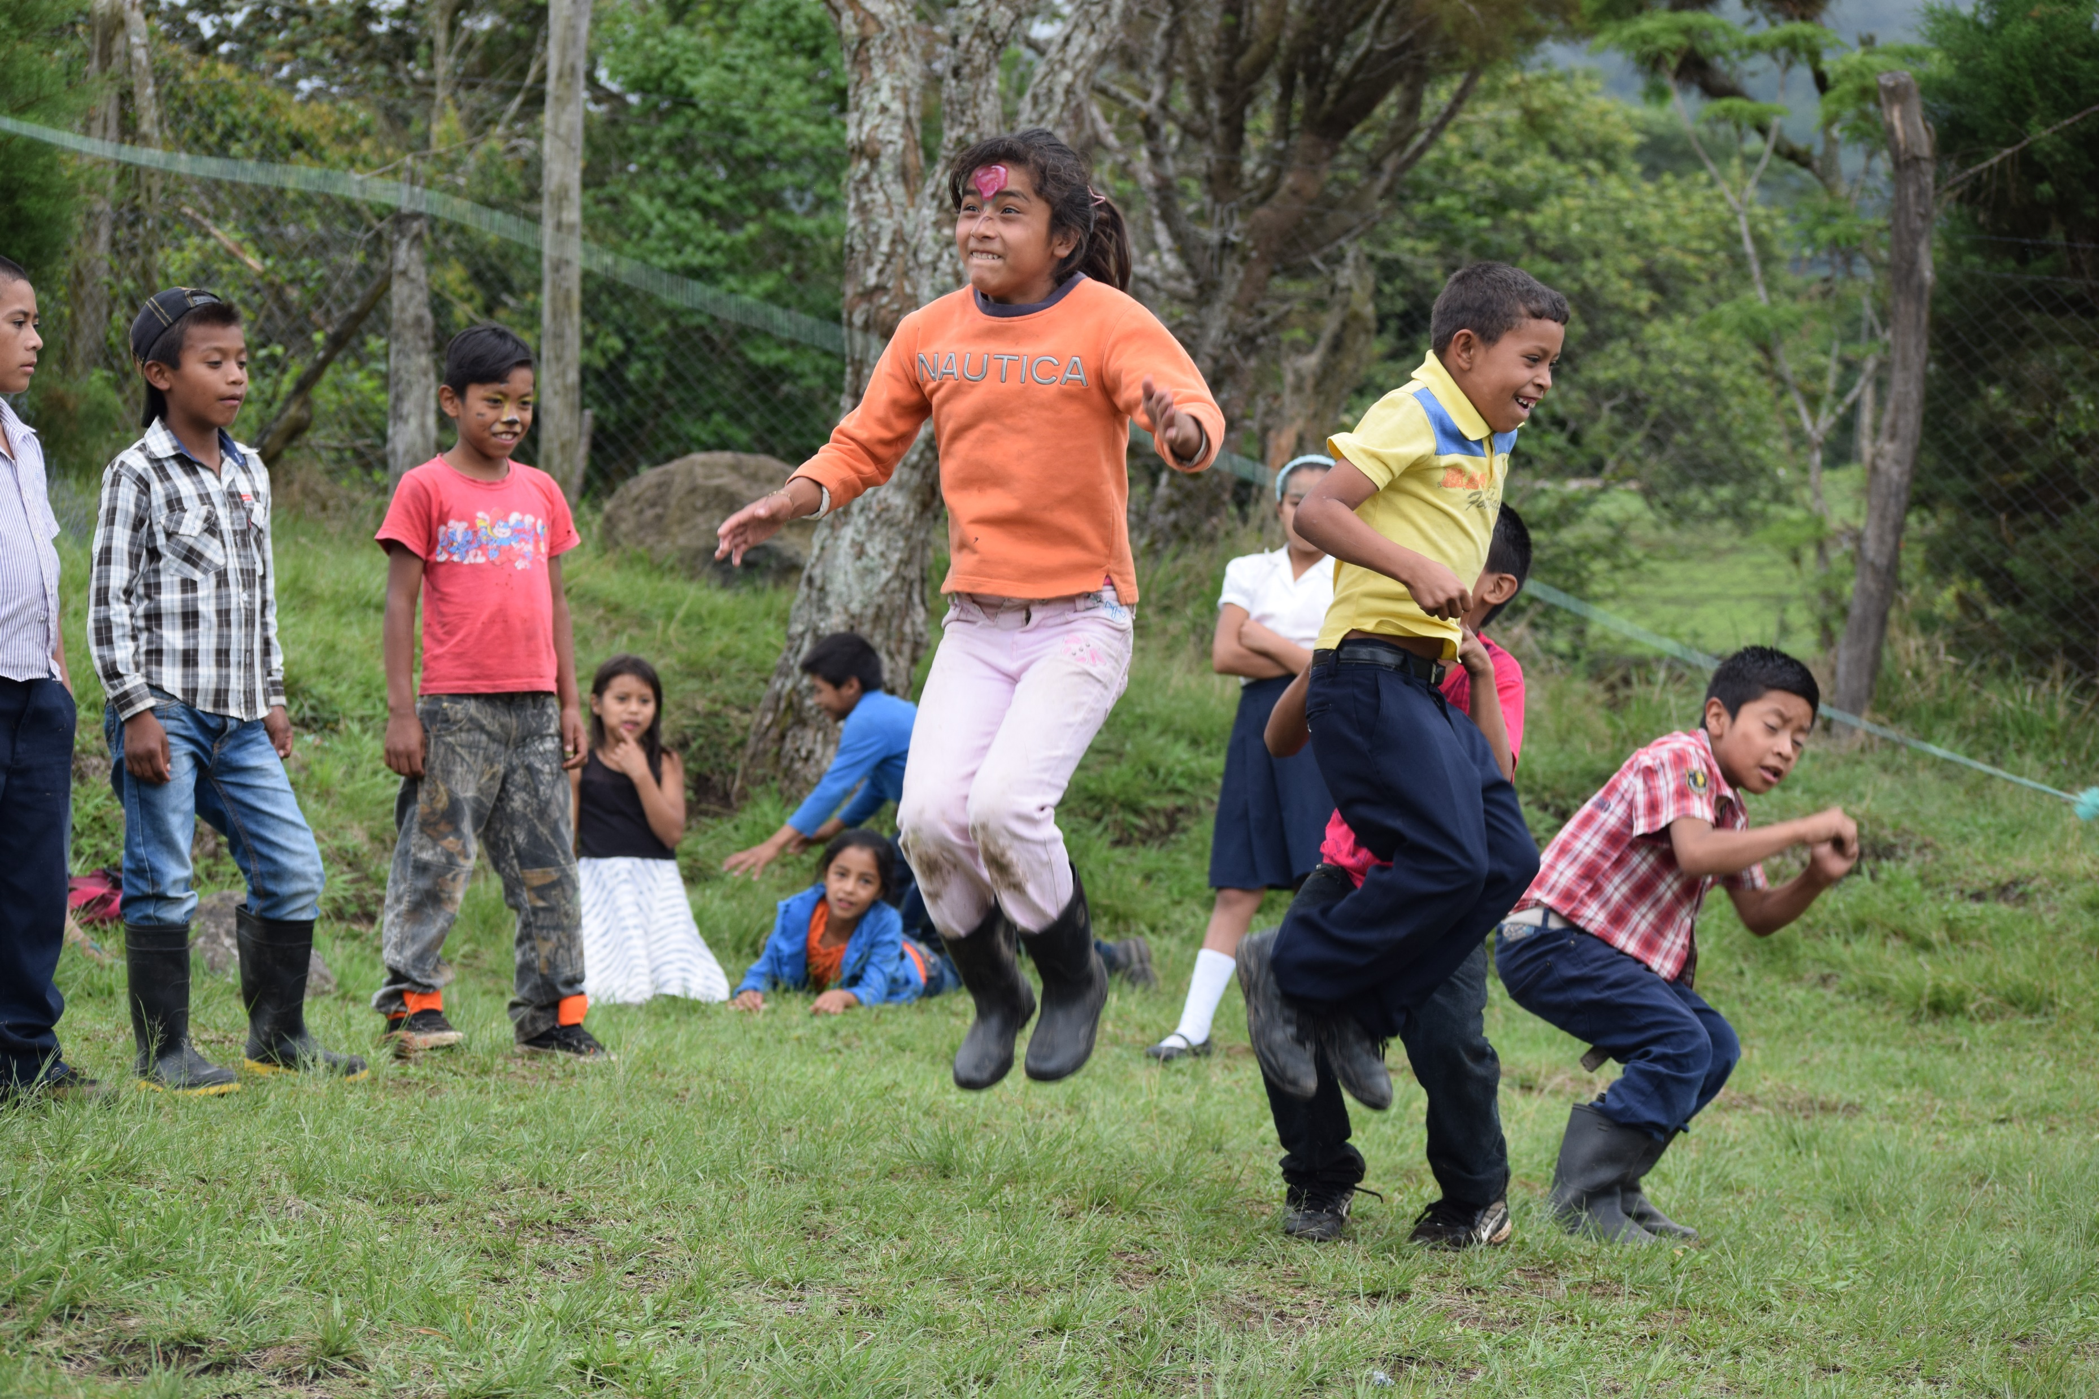
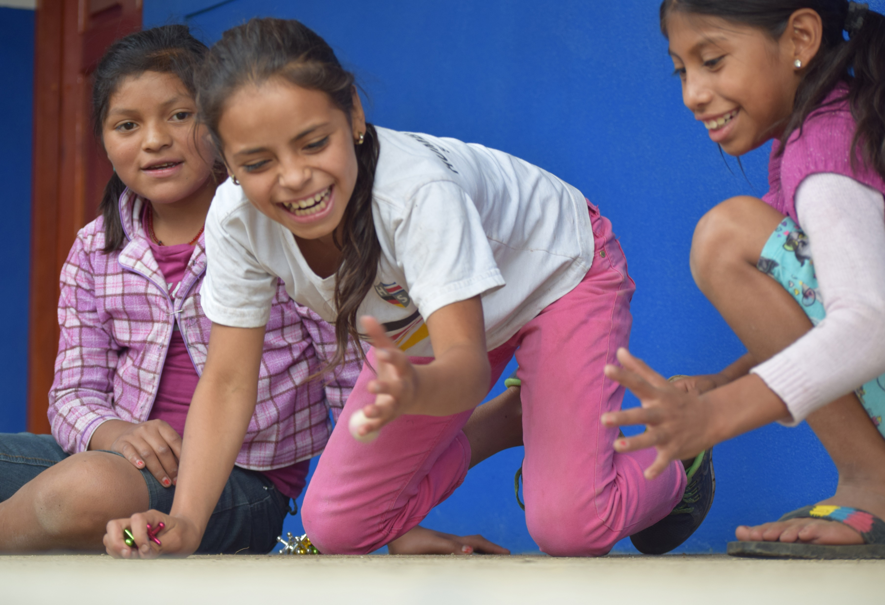

Slide 33
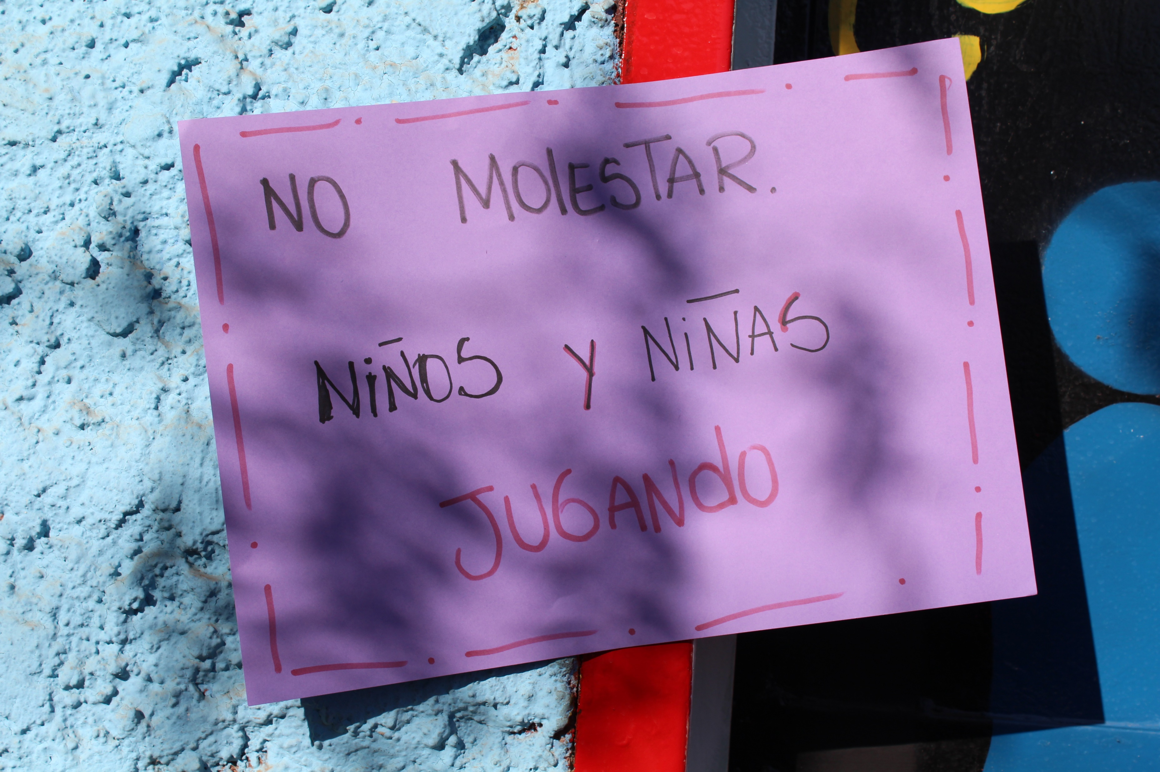
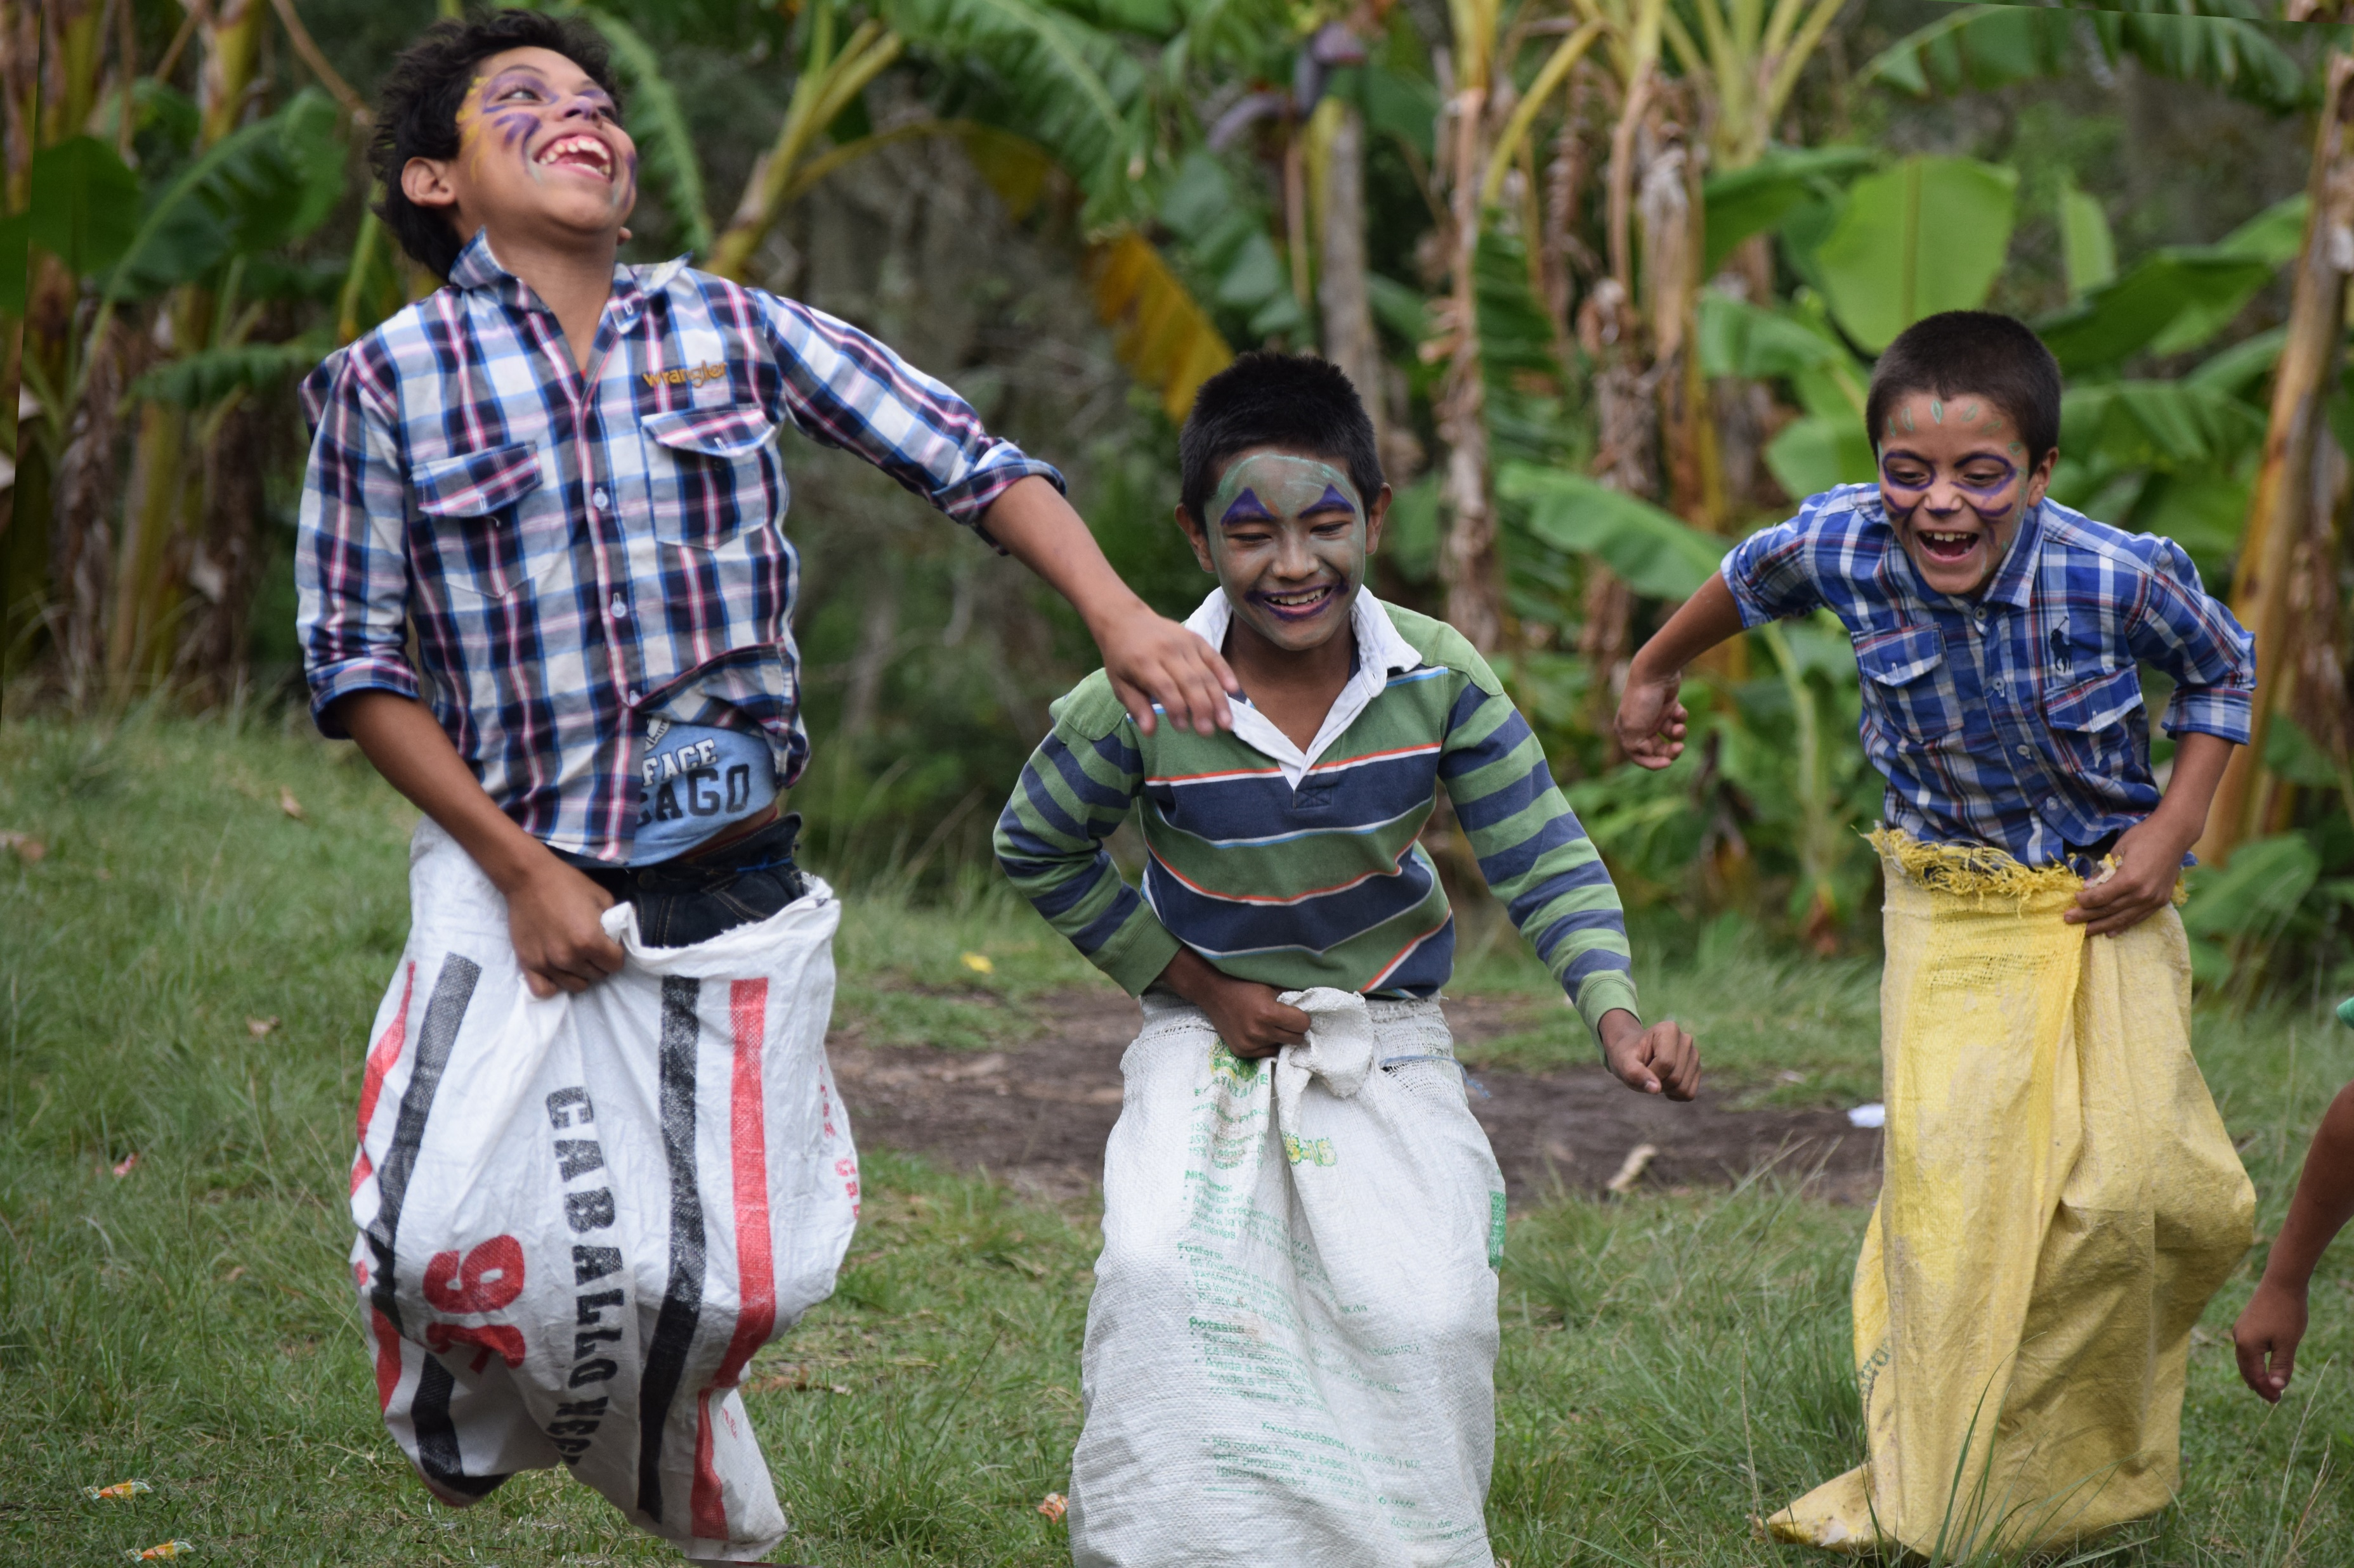
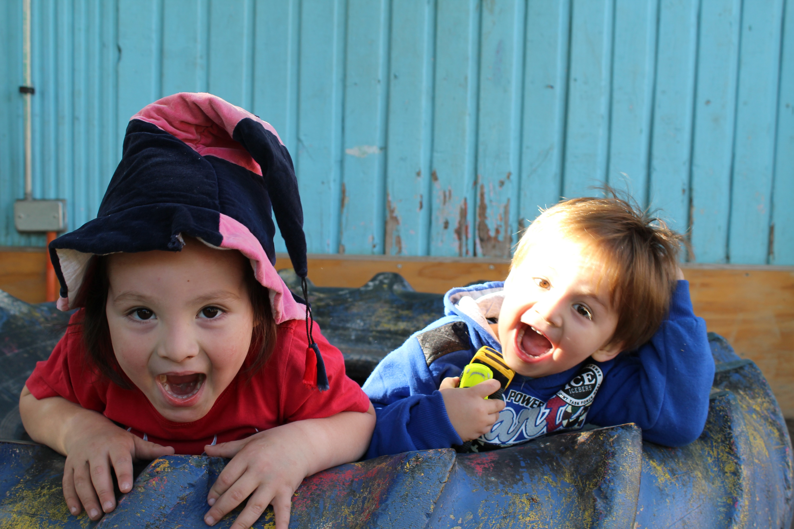
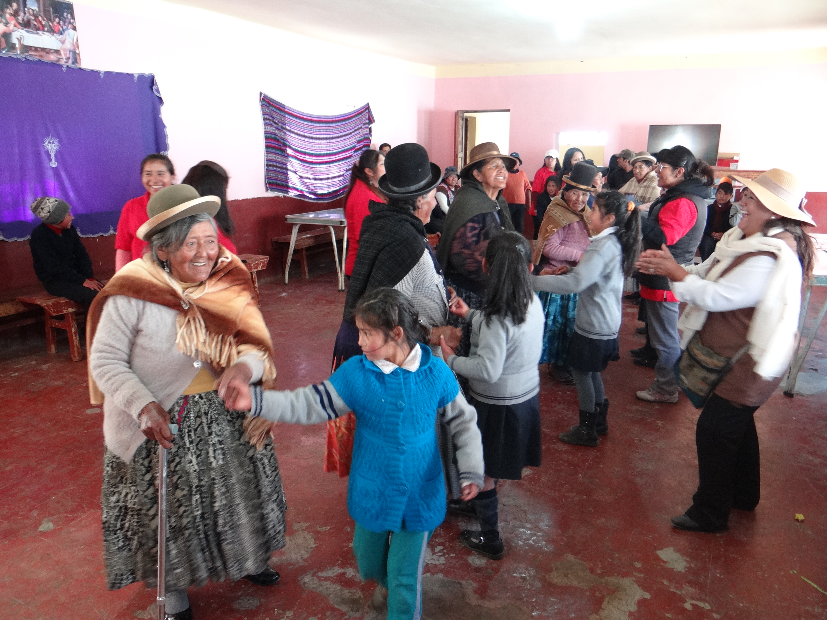

Slide 35
Hilos Conductores 2019:
Los nuevos Objetivos Estratégicos de terre des hommes (tuto)
Los enfoques temáticos de la ORLA (Mila)
Ejes de la Estrategia Regional (tuto)
30 años de la CDN (Mila, William)
Semana Mundial de Jugar – SMJ (Bruna)
Mesas temáticas: articulación temática en proyectos Kofi, en los programas y en la región (Mila/Josi)
#FridaysForFuture (Lilian/Ana Sofia)
Campaña Derechos Ecológicos (Mila)
Alternativas al Desarrollo (tuto)

Slide 36
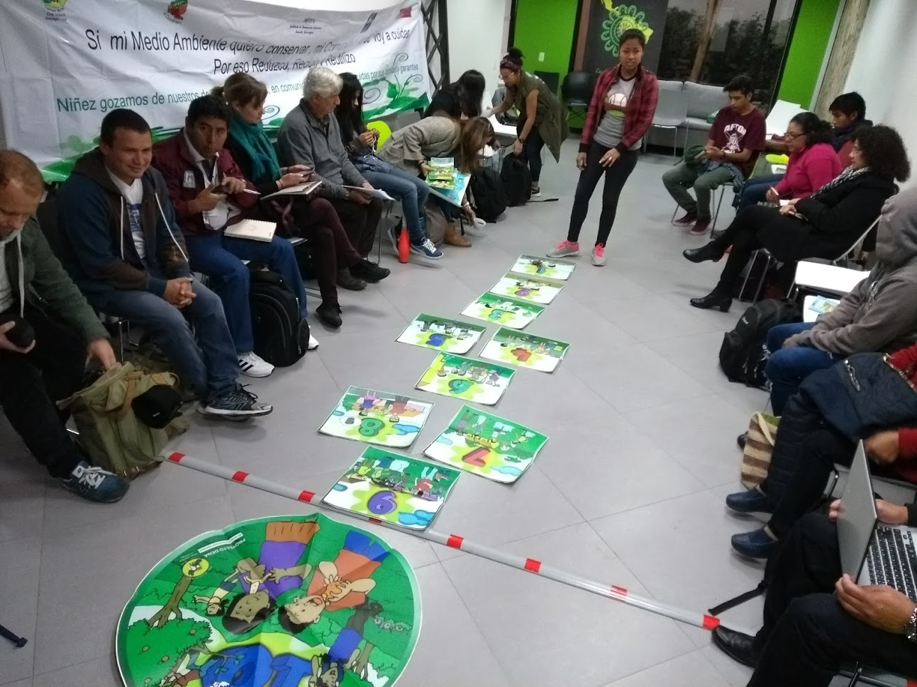

Slide 37
Articulación temática en la región:
Conferencias temáticas realizadas entre 2016 y 2018
Mesas temáticas: espacios de interacción temática
Objetivos de las mesas temáticas: (1) gestión y construcción de conocimientos; (2) observatorio de tendencias temáticas en la región; (3) incidencia
La articulación temática en los nuevos proyectos Kofi: “Kofis Regionales”
Princípio de A3V amplias bianuales: los recursos ahorrados se invierten en las mesas temáticas, sus campañas y producciones
Como avanzar en la articulación temática?

Slide 38
Hilos Conductores 2019:
Los nuevos Objetivos Estratégicos de terre des hommes (tuto)
Los enfoques temáticos de la ORLA (Mila)
Ejes de la Estrategia Regional (tuto)
30 años de la CDN (Mila, William)
Semana Mundial de Jugar – SMJ (Bruna)
Mesas temáticas: articulación temática en proyectos Kofi, en los programas y en la región (Mila/Josi)
#FridaysForFuture (Lilian/Ana Sofia)
Campaña Derechos Ecológicos (Mila)
Alternativas al Desarrollo (tuto)

Slide 39
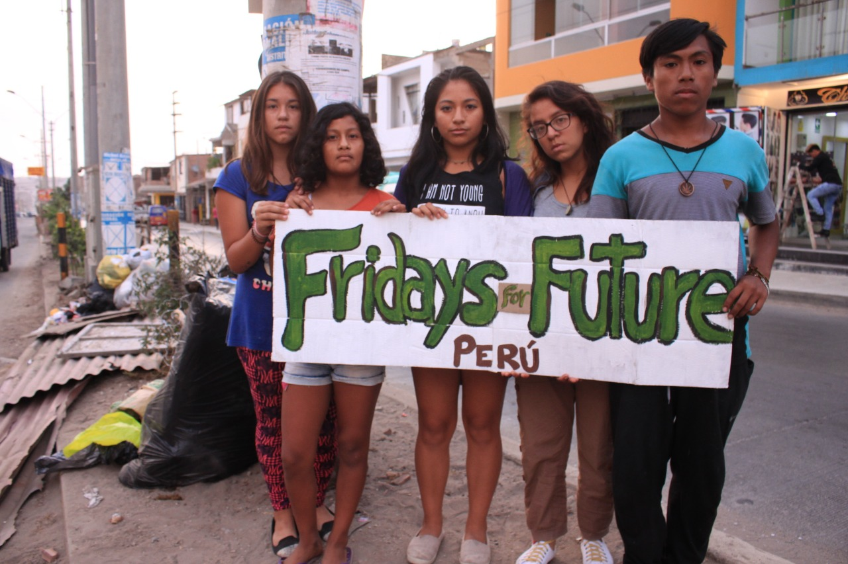

Slide 40
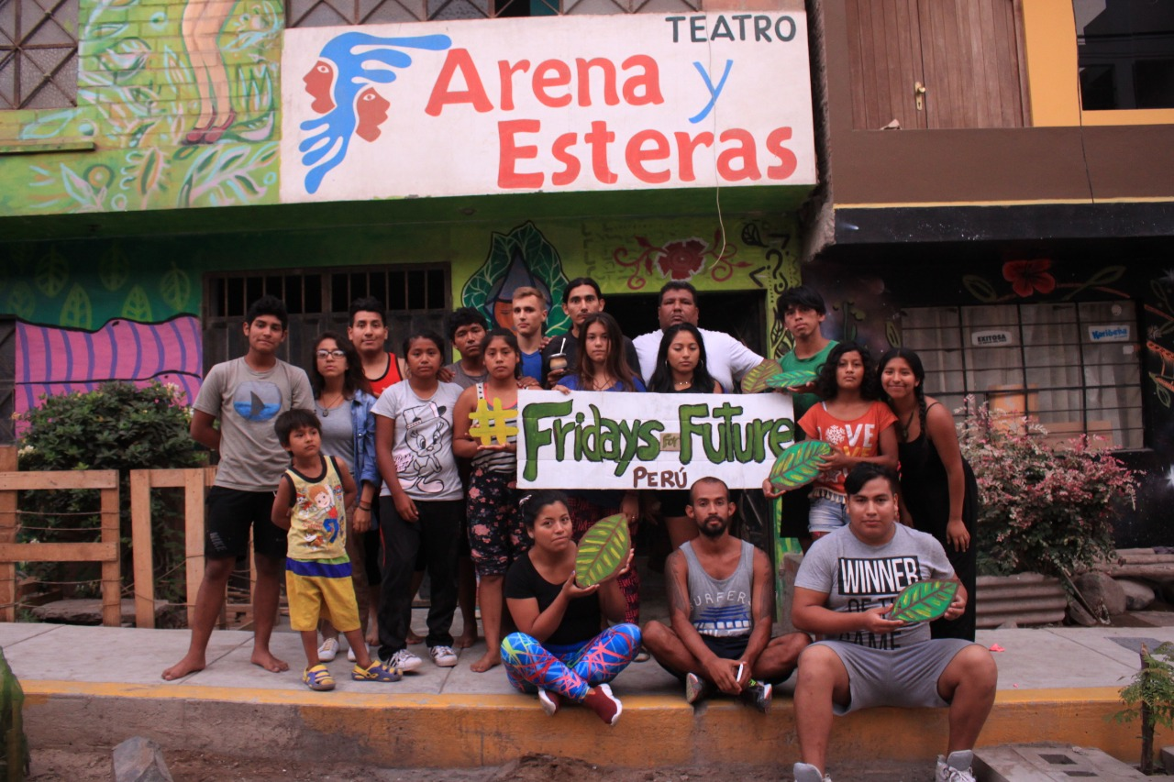

Slide 41
Hilos Conductores 2019:
Los nuevos Objetivos Estratégicos de terre des hommes (tuto)
Los enfoques temáticos de la ORLA (Mila)
Ejes de la Estrategia Regional (tuto)
30 años de la CDN (Mila, William)
Semana Mundial de Jugar – SMJ (Bruna)
Mesas temáticas: articulación temática en proyectos Kofi, en los programas y en la región (Mila/Josi)
#FridaysForFuture (Lilian/Ana Sofia)
Campaña Derechos Ecológicos (Mila)
Alternativas al Desarrollo (tuto)

Slide 43
Hilos Conductores 2019:
Los nuevos Objetivos Estratégicos de terre des hommes (tuto)
Los enfoques temáticos de la ORLA (Mila)
Ejes de la Estrategia Regional (tuto)
30 años de la CDN (Mila, William)
Semana Mundial de Jugar – SMJ (Bruna)
Mesas temáticas: articulación temática en proyectos Kofi, en los programas y en la región (Mila/Josi)
#FridaysForFuture (Lilian/Ana Sofia)
Campaña Derechos Ecológicos (Mila)
Alternativas al Desarrollo (tuto)

